Slide 1
SÍLICE CRISTALINA
RESPIRABLE
Una revisión del Nuevo Estándar de OSHA
(29. CFR. 1926.1153)

Slide 2
Reconocimiento
ESTADOS UNIDOS
DEPARTAMENTO DE TRABAJO
Administración de Seguridad y Salud Ocupacional (OSHA)
Subvención de Entrenamiento Susan Harwood
SH-29666-SH6
Este material ha sido producido bajo una subvención (SH-29666-SH6) de la Administración de Seguridad y Salud Ocupacional, Departamento de Trabajo de los EE.UU. No necesariamente refleja los puntos de vista o políticas del Ministerio de Trabajo de los EE.UU., ni menciona nombres comerciales, productos comerciales, u organizaciones que implique un aval del gobierno de los EE.UU.
Notes:
Este material ha sido producido bajo una subvención (SH-29666-SH6) de la Administración de Seguridad y Salud Ocupacional, Departamento de Trabajo de los EE.UU. No necesariamente refleja los puntos de vista o políticas del Ministerio de Trabajo de los EE.UU., ni menciona nombres comerciales, productos comerciales, u organizaciones que implique un aval del gobierno de los EE.UU.

Slide 3
Descargo de Responsabilidad
Los materiales presentados aquí son para propósitos de información y concientización. De ningún modo y bajo ninguna condición deben ser usados como una referencia para el cumplimiento del Estándar de Sílice Cristalina Respirable de la OSHA (29 CFR 1926.1153). El enlace para obtener una copia del estándar es proporcionado seguidamente:
OSHA RESPIRABLE CRYSTALLINE SILICA STANDARD (29 CFR 1926.1153)
Notes:
Wayne State University declara que los materiales presentados aquí son solo para propósitos de información y concientización. De ningún modo y bajo ninguna condición deben ser usados como una referencia para el cumplimiento del Estándar de Sílice Cristalina Respirable de la OSHA (29 CFR 1926.1153). El enlace para obtener una copia del estándar puede ser encontrado en: OSHA RESPIRABLE CRYSTALLINE SILICA STANDARD (29 CFR 1926.1153).

Slide 4
Resumen
    Introducción
      Derechos de los Trabajadores bajo la Ley de OSH
      Sílice Cristalina Respirable y Exposiciones a Sílice
      Riesgos a la Salud asociados a Exposiciones a Sílice
    Nuevo Estándar de Sílice Cristalina Respirable de la OSHA
      Límite Permisible de Exposición y Nivel de Acción para Construcciones
      Alcance y Definiciones
      Fechas de Cumplimiento
    Métodos de Control de Exposición a Sílice para Construcciones
      Métodos Especificados de Control de Exposición
        Controles de Ingeniería
        Controles en el Lugar de Trabajo
        Detalles, Tabla 1
Notes:
Presentamos acá una revisión de todo el entrenamiento para sílice cristalina respirable. Este entrenamiento cubre los derechos de los trabajadores bajo la norma de OSHA, riesgos a la salud asociados a la exposición a sílice, tareas específicas en el lugar de trabajo que podrían exponer a los empleados a sílice, y medidas específicas que pueden ser implementadas para proteger a los empleados de la perjudicial exposición a sílice. Esta presentación cubre el contenido de la nueva norma de sílice.

Slide 5
Resumen– cont.
    Requerimientos Mandatorios para el Control de Exposición a Sílice
      Protección Respiratoria
      Limpieza
      Plan Escrito de Control de Exposiciones y Persona Competente
      Vigilancia Médica
      Communicación de Riesgos con Sílice (HazCom)
      Mantenimiento de Registros
    Métodos Alternativos de Control de Exposición
      Evaluación y Re-evaluación de Exposición
      Performance y Opciones de Monitoreo Programadas
      Métodos de Análisis de Muestras
      Notificación a Empleados
      Métodos de Cumplimiento – Jerarquía de Controles
      Ventilación (29 CFR 1926.57)
    Resumen de Cumplimiento
Notes:
Consultar las notas bajo la diapositiva previa.

Slide 6

Propósito de este Entrenamiento
  OSHA ha emitido un nuevo estándar (CFR 1926.1153) para reducir las enfermedades relacionadas a la sílice cristalina respirable en trabajadores de los Estados Unidos limitando su exposición a sílice cristalina respirable
  El entrenamiento provisto acá apunta a
    Aumentar la conciencia de los trabajadores sobre los serios riesgos a la salud del polvo de sílice.
    Proveer el conocimiento necesario para el desempeño seguro del trabajo cuando hay exposición a sílice así como formas de limitar la exposición a sílice debajo de los Límites de Exposición Permisibles (PEL)
Notes:
El entrenamiento provisto acá apunta a:
• Aumentar la conciencia de los trabajadores sobre los serios riesgos a la salud del polvo de sílice.
• Proveer el conocimiento necesario para el desempeño del trabajo seguro cuando hay exposición a sílice así como formas de limitar la exposición a sílice debajo de los Límites de Exposición Permisibles (PEL)
Trabajadores entrenados apropiadamente tienen más oportunidades de darse cuenta de la severidad de los peligros de la sílice, además de estar preparados para identificar cuál operación de trabajo puede conducir a exposición de sílice y para saber cómo pueden trabajar con seguridad alrededor de polvo que contiene sílice, usando controles de ingeniería y del lugar de trabajo, y equipo de protección personal.

Slide 7
El Proceso de Entrenamiento – Paso a Paso
INSCRIPCIÓN
PRETEST
para medir el conocimiento previo de los entrenados
ALCANCE DEL MÓDULO DE ENTRENAMIENTO SOBRE SÍLICE
POSTTEST
Para medir el conocimiento adquirido
ENCUESTA DE OPINIÓN
Para mejorar en base a la retroalimentación dada.
Notes:
Se presenta arriba una tabla de flujo de una típica sesión de entrenamiento. El entrenamiento comienza con la inscripción para recoger información demográfica y otros datos de los participantes. Esto es seguido por un pre-test que consiste de 25 preguntas que apuntan a medir el nivel de conocimiento existente de los participantes sobre los temas cubiertos en la nueva norma de sílice cristalina respirable. Esta información establecerá una línea de base que puede ser comparada con los resultados del post-test para evaluar la efectividad del entrenamiento proveído. El tercer paso en una sesión típica es la sección de clase donde se cubre diapositiva por diapositiva el módulo previamente esbozado. Después de esto, los participantes entrenados rinden un post-test que es idéntico al pre-test. La mejora de los puntajes entre el pre-test y el post-test significará el aprendizaje atribuible al entrenamiento. Por último, los participantes entrenados llenarán una encuesta de opinión diseñada para medir sus reacciones sobre el programa de entrenamiento y la experiencia. Esta información es usada para realizar una evaluación general del entrenamiento y establecer estrategias para la mejora y presentación del módulo.

Slide 8
INSCRIPCIÓN
POR FAVOR LLENE LA HOJA DE INSCRIPCIÓN
Notes:
El entrenador distribuye las hojas de inscripción a los participantes.

Slide 9
PRETEST
POR FAVOR COMIENCE EL PRETEST
( máximo 15 MIN)
Notes:
El entrenador entrega los “Pretests” a los participantes.

Slide 10
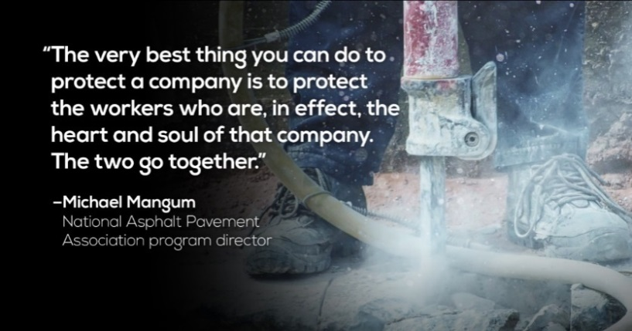
Derechos de los Trabajadores según la Ley de OSH
Los trabajadores tienen derecho a condiciones laborales seguras y saludables. La Ley de OSH otorga a los trabajadores el derecho a:
    Pedir a la OSHA que inspeccione su centro de trabajo
    Revise los registros del empleador sobre accidentes y enfermedades relacionadas con el trabajo que realizan
    Obtener copias de sus registros médicos
    Recibir información y entrenamiento sobre los peligros y su prevención, usando los estándares de la OSHA aplicables.
Notes:
Los trabajadores tienen derecho a condiciones laborales que no representen un riesgo de daño serio para ellos. Para asegurar un lugar de trabajo sano y seguro, la Ley de OSH provee a los trabajadores con el derecho a pedir a la OSHA que inspeccione su centro de trabajo; a ejercer sus derechos bajo la ley sin temer represalias y/o discriminación; recibir información y entrenamiento sobre peligros existentes, y los métodos de prevención. Bajo la Ley de OSH, los trabajadores también tienen el derecho de pedir que los estándares de la OSHA se apliquen a su lugar de trabajo, obtener copias de los resultados de exámenes sobre peligros en el lugar de trabajo, revisar los registros de enfermedades y accidentes relacionados con el trabajo y obtener copias de sus registros médicos.
****Texto en imagen: [“Lo mejor que puedes hacer para proteger una compañía es proteger a los trabajadores, quienes son, en efecto, el corazón y alma de la compañía. Los dos andan juntos”
Michael Magnun
National asphalt pavement association program director]

Slide 11
Derechos de los Trabajadores según la Ley de OSH – cont.
Los trabajadores pueden presentar una queja formal ante la OSHA.
Los empleadores no pueden tomar represalias realizando acciones que perjudiquen a su personal por realizar denuncias.
Para más información revise el siguiente enlace
Derechos del Denunciante
Las leyes que protegen a los denunciantes requieren que las quejas sean presentadas ante la OSHA dentro de ciertos límites de tiempo después de que ocurra la presunta represalia.
Notes:
Los trabajadores pueden presentar una queja formal ante la OSHA si el empleador toma represalias realizando acciones desfavorables de tipo laboral en contra de ellos debido a que se involucran en actividades protegidas relacionadas con la seguridad o salud del lugar de trabajo: asbestos en las escuelas, contenedores de carga, aerolíneas, transportadores de motores comerciales, productos de consumo, reforma ambiental, financiera, seguridad alimentaria, reforma de seguros de salud, nuclear, ductos, agencia de transporte público, ferroviaria, marítimo, seguridad de vehículo motorizado, y leyes de seguridad.
Los empleadores no pueden castigar de ninguna forma a los trabajadores por:
• Reportar un accidente o enfermedades;
• Reclamar al empleador, sindicato, OSHA u otra agencia relacionada por problemas sobre seguridad y salud;
• Llenar una queja formal sobre seguridad y salud;
• Participar en comités sobre seguridad y salud;
• Participar en inspecciones de la OSHA y otras actividades relacionadas con la OSHA.
Si se considera que el empleador está tomando represalias en contra del trabajador porque ejercita sus derechos legales como trabajador, el/la trabajador debe contactar OSHA cuanto antes. Las quejas deben llenarse dentro de los límites legales de tiempo. Un empleado puede llenar una queja con OSHA visitando o llamando a la oficina local de OSHA o enviando una queja escrita a la oficina de OSHA del área o regional. Las quejas escritas pueden ser llenadas vía FAX, comunicación electrónica, entregadas personalmente durante horas de oficina, enviadas vía correo (se recomienda servicios de confirmación) u otro operador de correo comercial.
Si un trabajador es despedido, degradado, transferido o discriminado en alguna forma por ejercitar su derecho bajo la ley, el o ella debe llenar una queja formal ante la OSHA en un plazo de 30 días.

Slide 12
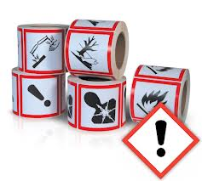
Derecho a Saber
La Norma Federal de Comunicación de Riesgos, Título 29, Parte 1910.1200 del Código de Regulaciones (29 CFR 1910.1200) ordena que “Los trabajadores tienen el derecho a conocer y entender los químicos peligrosos que usan y cómo trabajar con ellos de forma segura.”
Esta regulación debe hacer esta información
disponible a los empleados.
La norma de comunicación de riesgos se aplica a todo negocio, incluyendo fabricantes, que usan químicos peligrosos, sin importar el número de individuos empleados.
Notes:
La Norma Federal de Comunicación de Riesgos, Título 29, Parte 1910.1200 del Código de Regulaciones (29 CFR 1910.1200) ordena que “Los trabajadores tienen el derecho a conocer y entender los químicos peligrosos que usan y cómo trabajar con ellos de forma segura.” Esta regulación está diseñada para hacer esta información sobre químicos peligrosos, presentes en el lugar de trabajo, disponible para los empleados expuestos. La norma de comunicación de riesgos se aplica a todo negocio, incluyendo fabricantes, que usan químicos peligrosos, sin importar el número de individuos empleados.

Slide 13

¿Qué es Sílice Cristalina Respirable?
Sílice Cristalina es un mineral común encontrando en muchos materiales de ocurrencia natural y creados por el hombre, usados en áreas de construcción - Ejemplos:
  Arena
  Concreto
  Ladrillos
  Bloques
  Piedras
  Mortero
Silicon Dioxide
SiO₂
Notes:
El término sílice se refiere específicamente al compuesto dióxido de silicio (SiO₂). Este es el compuesto más abundante en la corteza de la Tierra, llegando a ser el 59% de su composición total (https://www.britannica.com/science/silica). El sílice es un componente principal de arena, rocas y minerales. Sílice en formas cristalinas tiene tres variedades: cuarzo, tridimita y cristobalita. Cuarzo es, de lejos, la forma más abundante y más común de sílice cristalina. Cuarzo (sílice cristalina) es un mineral común encontrado en muchos materiales de ocurrencia natural y en los creados por el hombre, como arena, cemento portland, concreto, ladrillos, bloques, piedras y mortero usados en áreas de construcción.

Slide 14
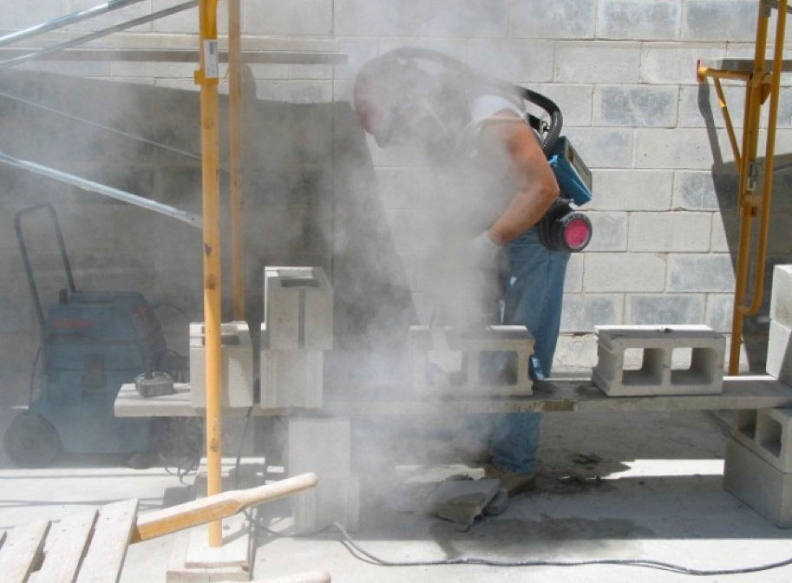
¿Qué es Sílice Cristalina Respirable? – cont.
Sílice cristalina respirable – partículas muy pequeñas (1/100 del tamaño de un grano de arena de playa o más pequeña), generada por operaciones de gran energía como
  Cortado
  Aserrado
  Molido
  Perforado
  Pulido y chorreado abrasivos (de materiales conteniendo sílice)
Sierras manuales de mampostería sin controles de polvo crea polvo de sílice mientras corta bloques de hormigón. (Foto cortesía del Ministerio de Salud de Nueva Jersey).
Notes:
La sílice cristalina se puede transformar en partículas de tamaño respirable (partículas muy pequeñas típicamente de al menos 100 veces más pequeñas que un grano de arena común, encontrable en playas o lugares de recreación) generada por operaciones de gran energía como cortado, aserrado, molido, perforado, triturado de materiales conteniendo sílice, piedra, roca, concreto, ladrillo, bloque, mortero, o cuando se realizan chorreados abrasivos con arena.

Slide 15
Exposición a Sílice
Industrias, Empleos y Materiales.
INDUSTRIA ¿Trabaja usted en alguna de éstas?
Chorreado abrasivo. Manufactura de pavimento de asfalto. Altos Hornos Fabricación de cemento Cerámica, arcilla, y alfarería Mezclado de Concreto Tunelización de Concreto Construcción (principalmente cemento, trabajo en concreto) Demolición Industria de electrónicos Industria de fundición: trituración, moldeo, cribado, core room (Alto Riesgo) Moldeado a mano, vaciado y conformado Operaciones con martillo neumático Fabricación de abrasivos, pinturas, detergentes y vidrio Minería Reparación o reemplazo de revestimiento de hornos rotatorios y hornos de cúpula Trenes de laminado y acabado. Arenado (Alto Riesgo) Ajuste, tendido y reparación de vías férreas Acería Cortado, voladora, astillado, trituración y aserrado de piedra, ladrillo y bloques de concreto. Operaciones de tunelización
EMPLEOS ¿Es usted en alguno de estos?
Albañil/ cantero Obrero/a de construcción Operador/a de grúa y torre Operador/a de maquinaria para trituración y molienda Operador/a de calentadores, calderas y hornos para productos no alimentarios. Operador/a de máquinas amoladoras, abrasivas, de esmerilado y pulido Operador/a de moldeadora/fresadora (no joyería) manual Mecánico/a de equipo pesado Empleado/a de limpieza y mantenimiento Maquinista Operador/a de maquinaria de metales/plásticos Operdaor/a de maquinaria de moldeado y vaciado. Operador/a de maquinaria minera Operador/a de equipo diverso para movilizar materiales Operador/a o mecánico/a de molinos Ingeniero/a de operaciones Pintor/a que realiza arenados (Alto Riesgo) Supervisor/a de producción Perforador/a de Rocas (Alto Riesgo) Jumbo apernador/a (Alto Riesgo) Operador/a de arenado (Alto Riesgo) Montador/a de acero Soldador/a o cortador/a
MATERIALES ¿Alguno de estos está involucrado?
Abrasivos Polvillo de carbón Concreto Tierra, escombros Agentes de filtración Gráfito, natural Mica Productos Minerales Pinturas Pavimento Perlita Materiales de planta Rellenos plásticos Compuestos para pulido Cemento Portland Arenas Sílices Escoria, desechos Jaboncillo Suelo
Fuente: OSHA’s Silica eTool
Notes:
Si se puede identificar con alguno de los términos mencionados arriba en su industria u ocupación o el material con el que trabaja, es probable que haya sílice transportable por el aire en su entorno, y que usted podría estar expuesto a éste. Tenga en cuenta que continúan apareciendo nuevos usos de sílice. Éstos incluyen la fabricación, acabado e instalación de mostradores (Kramer et al. 2012; OSHA 2015) y la fracturación hidráulica en la industria de gas y petróleo (OSHA 2012). Sin embargo, recuerde que existe un potencial de peligro SOLO cuando las partículas de sílice cristalina están en el aire. Puede haber materiales que contienen sílice pero si las operaciones con esos materiales no generan polvo, existe una baja probabilidad de inhalación de sílice. Del mismo modo, podrían haber partículas de sílice en el aire a pesar de que usted no vea el polvo.

Slide 16
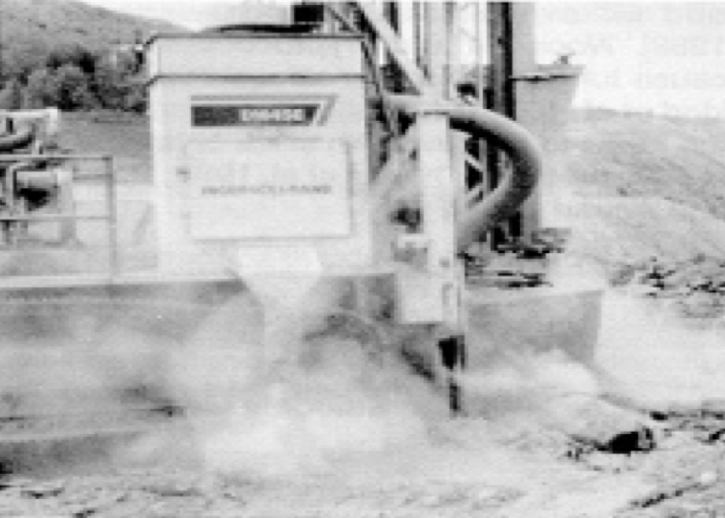
Actividades de Construcción que podrían Causar Exposición a Sílice.
Actividades de construcción que pueden resultar en exposición severa a sílice incluyen, pero no se limitan a:
  Uso de martillo hidráulico
  Construcción de edificios
  de mampostería
  Demolición de edificios de mampostería o concreto
  Cortado y aserrado de ladrillos
  y bloques de concreto
  Tuckpointing /Fileteado
  Tunelización
  Movimientos de tierra y trituración de roca
  Construcción y reparación de caminos
  Perforación de rocas/pozos
  Chorreado abrasivo con arena u otro material conteniendo sílice.
  Chorreado abrasivo sobre materiales conteniendo sílice, ej. concreto.
  Perforado y mezclado de concreto o mezclado de concreto para agujeros de postes.
  Vertido de concreto para bases, placa de cimentación y muros de cimentación
  Remoción de encofrado de concreto
  Otros
Equipos de perforación de tierra que operan sin control de polvos podrían producir altos niveles de sílice en el aire. (Foto cortesía de NIOSH).
Notes:
Ciertas actividades de construcción podrían ocasionar exposición severa a sílice. Estas actividades pueden ser enumeradas como: uso de martillo hidráulico, construcción de edificios de mampostería, demolición (edificios de mampostería o concreto), cortado y aserrado de ladrillos y bloques de concreto, tuckpointing /fileteado, tunelización, movimientos de tierra y trituración de roca, construcción y reparación de caminos, perforación de rocas/pozos, chorreado abrasivo (arena u otro material conteniendo sílice), chorreado abrasivo sobre materiales conteniendo sílice (ej. concreto), perforado y mezclado de concreto o mezclado de concreto para agujeros de postes, vertido de concreto para bases, placa de cimentación y muros de cimentación, remoción de encofrado de concreto y otros.

Slide 17

¡¡¡Advertencia!!!
SIEMPRE RECUERDA
¡SÍLICE ES MÁS QUE SOLO POLVO!
Notes:
Los trabajadores de la construcción deben saber que “¡sílice es más que solo polvo!” La exposición a polvo fino de sílice puede tener efectos a la salud adversos.

Slide 18

Riesgos a la Salud Asociados a la Exposición a Sílice
Exposición a sílice cristalina respirable ha sido conectado a:
  Silicosis – una enfermedad pulmonar fibrótica irreversible, a menudo desabilitante y a veces fatal.
    Típicamente ocurre después de muchos años de baja a moderada exposición a polvo de sílice.
    Si alguien tiene silicosis, también puede desarrollar Tuberculosis (TB).
  Cáncer pulmonar
    Ocurre después de exposiciones a concentraciones muy altas de sílice.
  Enfermedad pulmonar obstructiva crónica (e.g., bronchitis )
  Enfemedades renales y al sistema inmunológico.
Notes:
Los empleadores están obligados a proteger a sus empleados trabajando en construcción de los peligros asociados a la exposición a sílice.
Los trabajadores expuestos a sílice cristalina respirable tienen un riesgo creciente de desarrollar serios efectos adversos a la salud. La exposición a partículas finas (tamaño respirable) de forma cristalina de sílice puede generar silicosis, una enfermedad pulmonar fibrótica irreversible, a menudo deshabilitante, y algunas veces fatal. Otras consecuencias dañinas o fatales son cáncer pulmonar, enfermedad pulmonar obstructiva crónica (COPD) y la activación de infecciones latentes de tuberculosis.
Debe entenderse que mientras la exposición cumulativa de un trabajador es más alta, es más alto el riesgo de efectos a la salud.

Slide 19
Tipos de Silicosis
Hay 3 tipos de silicosis:
    Forma aguda:
  Exposición intensa a polvo respirable con alto contenido de sílice cristalino por un relativamente corto período (pocos meses a menos de 2 años)
    Forma acelerada:
  Resulta de una exposición intensa a polvo respirable con alto contenido de sílice cristalino por cerca de 5-15 años
    Forma crónica:
  La forma más común
  Exposición menos intensa y usualmente por más de 20 años.
Fuente: Docket OSHA-2010-0034
Notes:
Hay tres formas diferentes de silicosis: aguda, acelerada y crónica.
La silicosis aguda es una enfermedad rara causada por la inhalación de niveles extremadamente altos (intensos) de partículas de sílice cristalina respirable y es casi siempre fatal.
La silicosis acelerada generalmente ocurre dentro de los 5-15 años de exposición y resulta de altos niveles de exposición a sílice cristalina respirable.
La silicosis crónica es la forma más común de silicosis, la cual puede resultar de una exposición menos intensa; ocurre usualmente después de 20 años de exposición a sílice cristalina respirable.

Slide 20
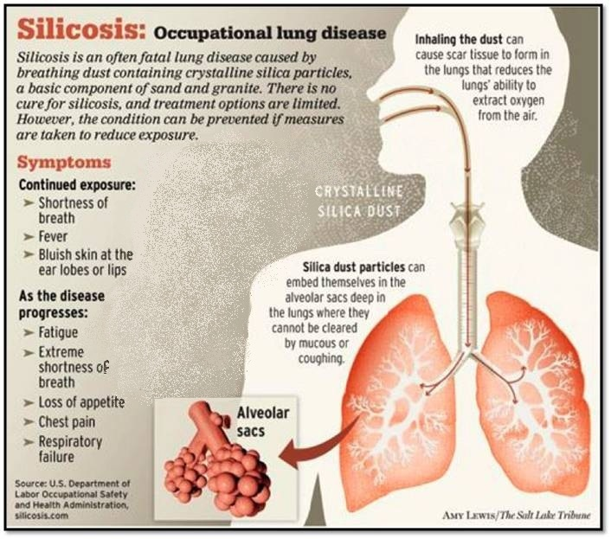
Síntomas de Silicosis
Síntomas de silicosis
  Dificultad para respirar
  Fiebre
  Piel azulada en los lóbulos de las orejas o en los labios
Enfermedad pulmonar ocupacional
Silicosis es a menudo una enfermedad pulmonar fatal causada por respirar polvo que contiene partículas de sílice cristalina, un componente básico de la arena y el granito. La silicosis no tiene cura y las opciones de tratamiento son limitadas. Sin embargo, esta condición puede ser prevenida si se toman medidas para reducir su exposición.
Síntomas
Exposición continuada:
Dificultad para respirar
Fiebre
Piel azulada en los lóbulos de las orejas o en los labios
Mientras la
enfermedad progresa:
Fatiga
Dificultad extrema para respirar
Pérdida de apetito
Dolor de pecho
Falla respiratoria
Fuente:
Mınısterıo de Trabajo de los EEUU, Administración de Seguridad y Salud Ocupacional.
silicosis.com
Notes:
Existen varias etapas de silicosis. Las etapas tempranas pueden pasar completamente desapercibidas. La exposición continua puede generar que la persona expuesta observe dificultad para respirar cuando realiza ejercicios, es posible que tenga fiebre y ocasionalmente piel azulada en los lóbulos de las orejas o en los labios. La silicosis vuelve a una persona más susceptible a enfermedades infecciosas de los pulmones, como tuberculosis. La progresión de la enfermedad conduce a tener fatiga, dificultad extrema para respirar, pérdida de apetito, dolor de pecho, falla respiratoria, todo esto pudiendo derivar eventualmente en la muerte. Los empleados con estos síntomas deben recibir inmediatamente una evaluación y tratamiento más extensos.

Slide 21
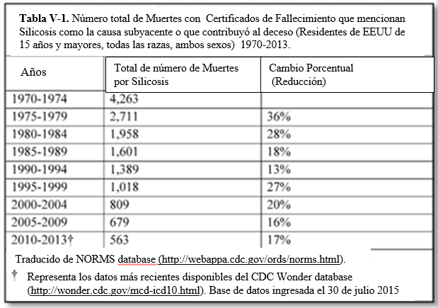
Índice de Mortalidad por Silicosis
A lo largo del tiempo, la mortalidad relacionada a silicosis se ha reducido en Estados Unidos pero no se ha dentenido
Una de las grandes preocupaciones
de la industria es que se ha hecho
muy poca o ninguna mejora desde
los años 1990’s.
Especialmente en la década pasada
el índice de mortalidad por silicosis
se ha mantenido relativamente
constante.
Por lo tanto, se hace necesario reformar
las regulaciones relacionadas.
La industria de la construcción ha destacado sobre las otras en el índice de mortalidad por silicosis.
Fuente: Norms database (www.cdc.gov)
Notes:
De acuerdo con la información publicada por el Centro para el Control y Prevención de Enfermedades (CDC), entre 1970 y 2013, la silicosis fue la causa subyacente o que contribuyó al deceso registrado en 14,991 certificados de fallecimiento. Además, la industria de la construcción ha liderado los índices de mortalidad, por encima de todas las otras industrias. A lo largo del tiempo, la mortalidad relacionada a silicosis se ha reducido en los Estados Unidos, pero no ha sido eliminada. Vemos una tendencia con estabilidad relativa especialmente en la década pasada. Desde el año 2000, hubo de 100 a 150 casos de silicosis en los Estados Unidos.(https://www.cdc.gov/mmwr/preview/mmwrhtml/mm6423a7.htm)
OSHA estima que cerca de dos millones de trabajadores de la construcción están expuestos a sílice respirable cristalina en más de 600,000 lugares de trabajo, y más de 840,000 de esos trabajadores están expuestos a niveles de sílice que exceden el nuevo límite de exposición permisible (PEL) (Hoja informativa de OSHA ; https://www.osha.gov/Publications/OSHA3681.pdf)

Slide 22

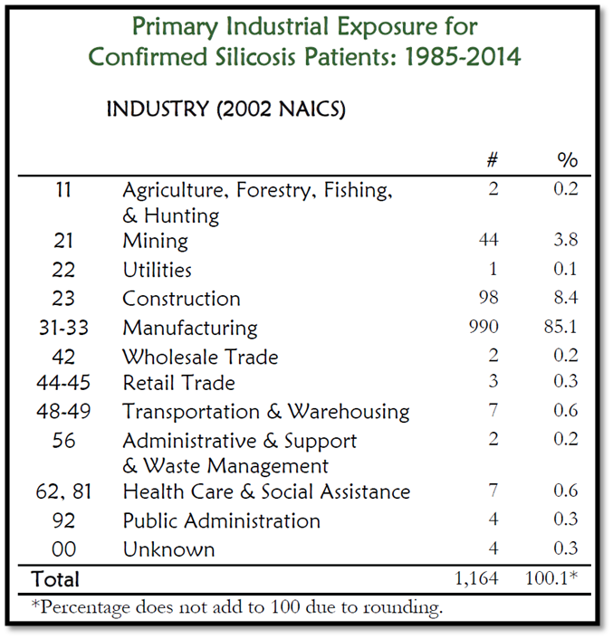
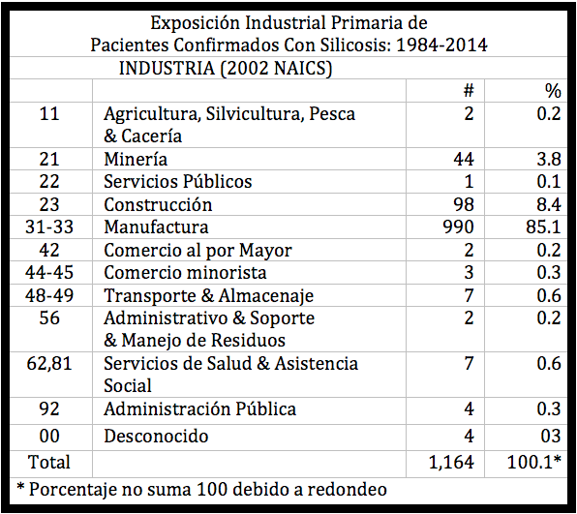
Estadísticas de Silicosis en Michigan
Las industrias predominantes fueron:
  Manufactura (85%)
  Construcción (8%)
  Minería (4%)
Distribución de Casos Confirmados de Silicosis por Condado de Exposición: 1985-2014*
Número de individuos
Ninguno
* Setenta y tres individuos fueron expuestos a sílice fuera del Estado y 26 tuvieron exposición en un Estado desconocido
Notes:
Un reporte anual publicado por el NIOSH (Instituto Nacional para la Salud y Seguridad Ocupacional) indica que los casos de silicosis son más prevalentes en la industria de manufactura. La industria de la construcción es la segunda industria en relación al alto número de pacientes con silicosis confirmada entre 1985 y 2014.
http://www.oem.msu.edu/userfiles/file/Annual%20Reports/Silica/2014Silicosis_OLDSANNRPT.pdf

Slide 23

Autoridades en la Regulación de Sílice
La prevención y eliminación de silicosis y enfermedades relacionadas a la sílice en Estados Unidos son prioridades de:
  Instituto Nacional para la Seguridad y Salud Ocupacional (NIOSH)
  Administración de Seguridad y Salud Ocupacional (OSHA)
  Administración de Seguridad y Salud en Minas (MSHA)
  Asociación Americana del Pulmón
Notes:
La prevención y eliminación de enfermedades relacionadas a sílice en los Estados Unidos son prioridades del Instituto Nacional para la Salud y Seguridad Ocupacional (NIOSH), la Administración de Seguridad y Salud Ocupacional (OSHA), la Administración de Salud y Seguridad en Minas (MSHA) y la Asociación Americana del Pulmón (ALA).
Es crucial educar a los trabajadores sobre silicosis, ya que existen complicaciones a la salud de por vida, incluyendo consecuencias fatales. Por ejemplo, en la imagen presentada arriba, el trabajador es consciente de la importancia del uso de equipo de protección personal (PPE) y usa guantes, casco de protección, así como protección auditiva. Sin embargo, él olvida un importante PPE, un “respirador” para protegerse de la fuerte exposición a sílice. También, la nube de polvo visible en la foto muy probablemente indica que los controles de ingeniería requeridos no están siendo usados o son inefectivos.

Slide 24
Normas y Directivas de la OSHA relacionadas a Sílice Aplicables a la Industria de la Construcción
Varias normas y directivas de la OSHA cubren operaciones que podrían exponer a trabajadores a sílice, incluyendo
  Contaminantes del Aire (29 CFR 1910.1000)
  Comunicación de Riesgos (29 CFR 1910.1200)
  Protección Respiratoria (29 CFR 1910.134)
  Ventilación (29 CFR 1926.57)
  Sílice Cristalina Respirable (29 CFR 1926.1153)
Directiva de la OSHA CPL 03-00-007 – Programa de Énfasis Nacional – Sílice Cristalina – tiene información detallada en
  Peligros de sílice
  Guías para muestreo de aire
  Guía para calcular PELs de polvo conteniendo sílice
  Otra información para cumplimiento (directiva de la OSHA CPL 03-00-007)
La nueva norma publicada, dedicada enteramente a Sílice Cristalina Respirable
Notes:
Hay varias normas y directivas de OSHA que cubren operaciones que podrían exponer trabajadores a sílice cristalina. Estas normas incluyen Contaminantes del Aire (29 CFR 1910.1000), Comunicación de Riesgos (29 CFR 1910.1200), Protección Respiratoria (29 CFR 1910.134) y Ventilación (29 CFR 1926.57). Ahora, la nueva norma está dedicada únicamente a Sílice Cristalina Respirable (29 CFR 1926.1153)
La directiva previa de la OSHA (Directiva CPL 03-00-007 ), que cubría políticas y procedimientos para identificar, reducir o eliminar los peligros a la salud asociados con la exposición ocupacional a sílice cristalina, ha sido la base para implementar un Programa Nacional de Énfasis. Esta directiva proveía información sobre el peligro de la sílice, guías para muestreo de aire y guías para calcular PELs para polvo conteniendo sílice.

Slide 25
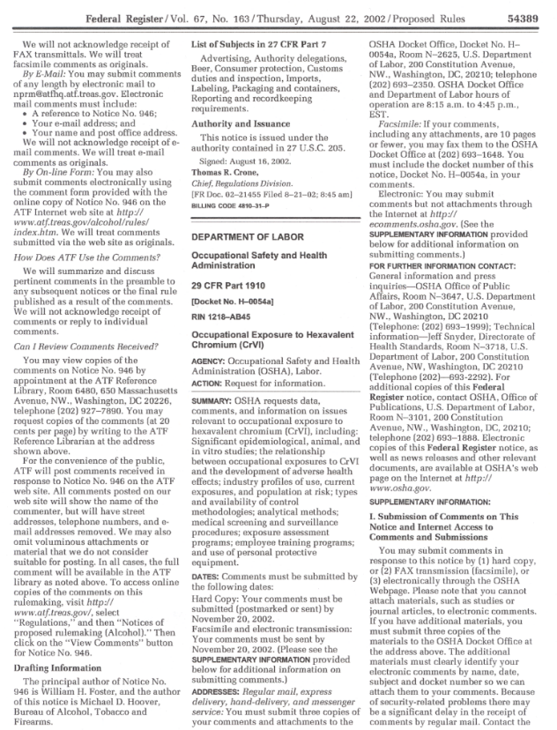
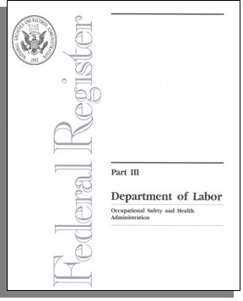
Nueva Norma de la OSHA sobre Sílice Cristalina Respirable
Los peligros asociados a la exposición con sílice han sido reconocidos desde los años 1930s
La nueva regla actualiza las regulaciones para exposición de sílice establecidas previamente en 1971 para la industria en general
  La industria de la construcción es ahora cubierta separadamente
OSHA estima que las nuevas normas cortarán la exposición para los trabajadores más vulnerables en al menos 5 veces.
Notes:
El Ministerio de Trabajo de Estados Unidos resaltó por primera vez los peligros de sílice cristalina respirable en los años 1930s, después de una ola de muertes de trabajadores. El ministerio planteó normas para limitar la exposición de trabajadores en 1971, el año que se creó OSHA. Se considera, sin embargo, que la vieja/actual norma está mayormente desfasada y no protege adecuadamente a los trabajadores de enfermedades relacionadas a sílice. Además, se ha observado que trabajadores están siendo expuestos a sílice en nuevas industrias como la fabricación de mostradores de piedra o piedra artificial y fracturación hidráulica. Una revisión completa de la evidencia científica, normas de consenso industrial y opiniones amplias de grupos y actores interesados, provee las bases para la regulación final, que fue propuesta en septiembre del 2013.
La nueva norma de sílice cristalina fue emitida debido a que los previos PELs para la industria de la construcción y de astilleros estaban basados en un método antiguo para medir la exposición de trabajadores a sílice, que ya no es aplicado hoy en día. Además, los límites previos eran inconsistentes, permitiendo que los niveles permisibles para la construcción y astilleros sean más del doble de los niveles de la industria en general. De acuerdo a la OSHA, la norma revisada reducirá el riesgo de enfermedades entre los trabajadores que inhalan sílice cristalina respirable, proveerá el mismo nivel de protección para todos los trabajadores cubiertos bajos la norma. (https://www.osha.gov/ silica/Silica_FAQs_2016-3-22.pdf)
La OSHA estima que esta regla salvará más de 600 vidas y prevenir más de 900 casos nuevos de silicosis cada año, una vez que sus efectos sean enteramente comprendidos. Está proyectado que la Regla Final provea beneficios netos de alrededor de $7.7 mil millones, anualmente. (https://www.osha.gov/silica/)

Slide 26
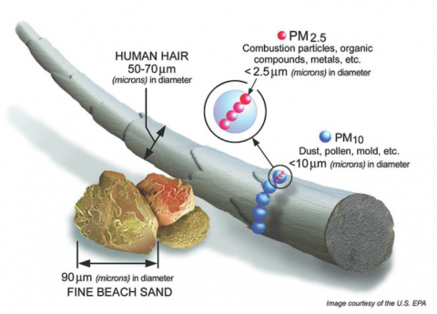
Nueva Norma de OSHA – Límite Permisible de Exposición y Nivel de Acción para la Industria de la Construcción
50 μg/m³ TWA₈
en el aire
Límite de Exposición Permisible (PEL)
Promedio ponderado en el tiempo de 8-horas de límite de exposición (TWA₈)
Nivel de Acción
(AL)
25 μg/m³ TWA₈
en el aire
Ilustración: cortesía U.S. EPA
¡Si el polvo conteniendo sílice es visible en el aire, hay una más alta probabilidad/posibilidad de que se haya excedido el límite de exposición permisible (PEL)!
Notes:
La norma requiere que los empleadores limiten la exposición de los trabajadores a sílice respirable cristalina y tomen los pasos adicionales para proteger a los trabajadores.
Establece un nuevo Límite de Exposición Permisible (PEL) y un Nivel de Acción (AL) promediado sobre una jornada de ocho horas. El Límite de Exposición Permisible (PEL) previo fue 100 microgramos por metro cúbico (μg/m³ ) para la industria en general. Ahora este límite es 50 μg/m³. Esto significa que durante el transcurso de un turno de trabajo de 8 horas, la exposición puede fluctuar, pero que el promedio de exposición a sílice cristalina respirable no puede exceder 50 μg/m³.
El Nivel de Acción está definido en 25 μg/m³, lo que significa que donde la concentración de sílice que se transporta por el aire esté por encima de este nivel (25 μg/m³) para un promedio ponderado en el tiempo de 8 horas, se activarán los requisitos para la aplicación de la norma.
Como una regla general ¡Si el polvo conteniendo sílice es visible en el aire, hay una más alta probabilidad/posibilidad de que se haya excedido el límite de exposición permisible (PEL)!

Slide 27
¿Cuánto Polvo de Sílice es Demasiado?
La cantidad más segura de sílice en el aire es cero.
Con solo una muy pequeña cantidad de polvo muy fino respirable de sílice se crea un peligro a la salud.
Regla general:
Si el polvo conteniendo sílice es visible en el aire, hay una alta probabilidad de sobreexposición.
Notes:
Debe observarse que no todo polvo en lugares de construcción contiene sílice y el sílice es no-respirable, a menos que sea generada por una alteración que resulte del Cortado, Serruchado, Molido, Perforado, Triturado y chorros abrasivos de materiales conteniendo sílice.
Reconociendo que partículas muy pequeñas de sílice respirable son peligrosas, la regulación de la OSHA 29 CFR 1926.1153 requiere que los empleadores de la industria de la construcción mantenga la exposición de los trabajadores en o debajo del límite de exposición (PEL) de 50 µg/m³, o cumpla con los métodos de control de exposición especificados cuando se trabaja con materiales que contienen sílice cristalina.
La cantidad más segura de sílice en el aire es cero. Sin embargo, debido a la naturaleza de la industria de la construcción algunas veces es inevitable estar expuesto al polvo de sílice; por eso, los trabajadores deben estar entrenados en como protegerse de niveles inaceptables de exposición a sílice cristalina respirable. (Por ejemplo, por encima del Nivel de Acción, AL).

Slide 28

Alcance y Aplicación de la
Norma de Sílice de la OSHA
Se aplica a toda exposición ocupacional a sílice cristalina respirable en trabajos de construcción
  Excepción:
  La norma no se aplica si la exposición es inferior al AL permitido como promedio ponderado en el tiempo de 8-horas (TWA₈) bajo cualquier condición previsible
Notes:
La Norma de Sílice Cristalina Respirable (29 CFR. 1926.1153) se aplica a toda exposición ocupacional relacionada en trabajos de construcción, excepto donde la exposición del empleado se mantiene debajo de los 25 microgramos por metro cúbico en el aire, esto es 25 μg/ m³ promediado sobre un periodo de 8 horas (TWA) bajo cualquier condición predecible.

Slide 29
Definiciones de la Norma de
OSHA sobre Sílice
Límites de Exposición Permitidos (PEL): La cantidad o concentración máxima de un químico a la que puede ser expuesto un trabajador según las regulaciones de la OSHA. (50 μg/m³)
Promedio Ponderado en el Tiempo (TWA): El promedio ponderado en el tiempo de exposición en el turno de trabajo.
Nivel de Acción: Exposición a o sobre esta concentración (25 μg/m³ 8 horas TWA), activa la exigencia de evaluación de exposición (std aplica).
Persona Competente: Persona designada con la capacidad de identificar peligros existentes y previsibles de sílice cristalino respirable, y tiene la autorización para tomar rápidas medidas correctivas para eliminarlas o minimizarlas. Debe tener el conocimiento y la habilidad para implementar un plan de control de la exposición.
Notes:
La norma presenta definiciones para ciertas palabras claves que tenemos a continuación:
Límites de Exposición Permitidos (PEL): Es la máxima cantidad o concentración de un químico a la que un trabajador puede estar expuesto/a bajo las regulaciones de la OSHA. Esto significa que durante el transcurso de cualquier jornada de 8 horas, la exposición puede fluctuar, pero el promedio de exposición a sílice cristalina respirable no puede exceder ese límite. El PEL se aplica a las tres formas de sílice cristalina respirable que son cubiertas por la norma: cuarzo, cristobalita y tridimita. Cuarzo es, de lejos, la forma más común de sílice cristalina encontrado en sitios de construcción y, en muchos casos, cuarzo será la única forma de sílice cristalina respirable analizada en muestras de aire usadas para medir la exposición de los empleados (50 μg/m³).
Promedio Ponderado en el Tiempo (TWA): es el promedio ponderado en el tiempo de exposición en el turno de trabajo. Su medida toma en cuenta los niveles variables de exposición en el transcurso de un turno de trabajo calculando los promedios de los periodos de alta y baja exposición. La exposición TWA de un turno de trabajo de 8 horas es calculada usando una simple fórmula: TWA = (Ca Ta + Cb Tb . . . Cn Tn) ÷ 8 donde C es la concentración durante cualquier periodo de tiempo (T) donde la concentración permanece constante; y T es la duración en horas de la exposición a una concentración (C).
Nivel de Acción: Exposición a o sobre esta concentración (25 μg/m³ 8 horas TWA), activa la exigencia de evaluación de exposición (std aplica).
Persona Competente: Persona designada con la capacidad de identificar peligros existentes y previsibles de sílice cristalino respirable, y tiene la autorización para tomar rápidas medidas correctivas para eliminarlas o minimizarlas. Debe tener el conocimiento y la habilidad para implementar un plan de control de la exposición.

Slide 30
Definiciones de la Norma de
OSHA sobre Sílice
Exposición de empleados: Exposición de empleados a sílice cristalina respirable transportado por el aire, si el empleado no está usando un respirador.
Filtro de Aire de Gran Eficiencia para Particulado (HEPA): Eficiente al 99.97 por ciento para remover partículas mono-dispersadas de 0.3 μm de diámetro (usado para aspirado en limpieza)
Datos Objetivos: Información demostrando exposición de empleados a sílice cristalina respirable de un producto particular, material, proceso, tarea o actividad.
  Datos deben reflejar condiciones de trabajo (tipos de material, métodos de control, prácticas laborales y condiciones ambientales en las operaciones actuales del empleador)
Notes:
Exposición de empleados: Exposición de empleados a sílice cristalina respirable transportado por el aire, si el empleado no está usando un respirador.
Filtro de Aire de Gran Eficiencia para Particulado (HEPA): Eficiente al 99.97 por ciento para remover partículas mono-dispersadas de 0.3 μm de diámetro (usado para aspirado en limpieza)
Datos Objetivos: información, como datos de monitoreo del aire de encuestas en toda la industria o cálculos basados en la composición de una substancia, que demuestren la exposición del empleado a sílice cristalina respirable asociada con un producto en particular o material, o proceso, tarea o actividad específica.

Slide 31

Definiciones de la Norma de
OSHA sobre Sílice – cont.
Médico u otro Profesional del Cuidado de la Salud con Licencia. [PLHCP]: Un individuo cuyo ámbito de práctica legalmente permitido (por ejemplo: licencia, registro o certificación) le permite proporcionar independientemente o tener delegada la responsabilidad de proporcionar alguno o todos servicios particulares de salud.
Especialista: Un especialista en Enfermedades Pulmonares o Medicina Ocupacional Certificado por el Consejo Americano.
Notes:
Médico u otro Profesional del Cuidado de la Salud con Licencia. [PLHCP]: Un individuo cuyo ámbito de práctica legalmente permitido (por ejemplo: licencia, registro o certificación) le permite proporcionar independientemente o tener delegada la responsabilidad de proporcionar alguno o todos los servicios particulares de salud.
Especialista: Un especialista en Enfermedades Pulmonares o Medicina Ocupacional Certificado por el Consejo Americano.

Slide 32
¿Cuándo Están Obligados los Empleadores a Cumplir la Nueva Norma?
La Regla Final ha estado en efecto desde el 23 de junio, 2016 para todas las industrias. Después de esa fecha las industrias tienen de uno a cinco años para cumplir la mayoría de los requisitos, basadas en el siguiente cronograma:
  Construcción – 23 de junio, 2017, un año después de la fecha efectiva
    Implementación legal comenzará el 23 de septiembre, 2017
  Industria en General y Marítima – 23 de junio, 2018, dos años después de la fecha efectiva
Para construcción, todas las obligaciones de cumplimiento comienzan un año después de la fecha efectiva, con la excepción de que ciertos requisitos para análisis de laboratorio comienzan dos años después de la fecha efectiva.
En la industria de petróleo y gas, obligaciones para controles de ingeniería comienzan 5 años después de la fecha efectiva, para operaciones de fracturación hidráulica.
En la industria en general y marítima, la obligación de los empleadores para ofrecer vigilancia médica comienza
  2 años después de la fecha efectiva para empleados con exposiciones por encima del PEL
  4 años después de la fecha efectiva para empleados con exposiciones por encima de o al nivel de acción.
Notes:
La Regla Final ha estado en efecto desde el 23 de junio, 2016 para todas las industrias. Después de esa fecha las industrias tienen de uno a cinco años para cumplir la mayoría de los requisitos. Inicialmente el cumplimiento del cronograma era de la forma siguiente: Construcción - 23 de junio, 2017, un año después de la fecha efectiva; y para la Industria en General y Marítima – 23 de junio, 2018, dos años después de la fecha efectiva.
Con un comunicado de prensa Nacional de la OSHA, el 6 de abril del 2017, se anunció la postergación del cumplimiento de la norma de sílice cristalina que se aplica a industria de la construcción para realizar actividades adicionales de divulgación y proveer materiales educativos y orientación para empleadores. La nueva fecha de cumplimiento (y aplicación de la ley) es 23 de septiembre del 2017, tres meses después de la fecha original.
Todas las obligaciones de cumplimiento entran en efecto en la fecha final del plazo de implementación legal para la industria de la construcción, con la excepción de algunos requerimientos para análisis de laboratorio que comienzan dos años después de la fecha efectiva.
Para la industria del petróleo y gas, la obligación para controles de ingeniería comienza 5 años después de la fecha efectiva para operaciones de fractura hidráulica.
En la industria en general y marítima, la obligación para los empleadores de ofrecer vigilancia médica comienza:
2 años después de la fecha efectiva para empleados con exposiciones por encima del PEL
4 años después de la fecha efectiva para empleados con exposiciones por encima de o al nivel de acción.

Slide 33
Métodos de Control de Exposición a Sílice, para la Construcción
El primer paso de un empleador es determinar si la norma se aplica a su trabajo.
Si el trabajo esta cubierto por la norma, la nueva norma provee alternativas flexibles. Los empleadores pueden escoger;
  Métodos específicos de control de exposición
    Use método de control consignado en la Tabla 1 de la norma de construcción; o
  Métodos alternativos de control de exposición
    Mida la exposición de trabajadores a sílice y decida independientemente qué método de control es mejor para limitar la exposición de acuerdo al PEL en su centro de trabajo.
Notes:
El primer paso de un empleador es determinar si la norma se aplica a su trabajo. Si la respuesta del empleador es “no” a la pregunta “¿Los empleados podrían estar expuestos a sílice cristalina respirable a o por encima de 25 µg/m3 en un TWA de 8 horas, bajo cualquier condición predecible, incluyendo la falla de controles de ingeniería mientras realizan actividades de construcción?, no se requerirán acción adicional de acuerdo a la nueva norma de sílice. Sin embargo, si la respuesta es “sí”, entonces ese trabajo es cubierto por la norma y debe cumplir con sus requisitos.
Los empleadores tienen dos opciones para limitar la exposición de los empleados a sílice cristalina respirable:
Métodos específicos de control de exposición que requieren del empleado que implemente apropiadamente y completamente las protecciones para las tareas o equipos listados en la Tabla 1 de la norma.
Métodos alternativos de control de exposición. Un empleador que escoge esta opción debe determinar los niveles de sílice cristalina respirable a los que están expuestos los empleados, y debe además decidir independientemente usar controles de prácticas laborales para limitar la exposición de los empleados a un PEL de 50 microgramos por metro cúbico de aire (50 μg/m3) en un promedio ponderado en el tiempo de 8 horas (TWA). Este empleado deberá también proveer los controles con protección respiratoria cuando sea necesario

Slide 34
Métodos Especificados de Control de Exposición en la Norma de OSHA sobre Sílice
Tabla 1 (puede ser vista en https://www.osha.gov/pls/oshaweb/owadisp.show _document?p_table= STANDARDS&p_id=1270)
  Lista 18 tareas comunes cubriendo varios tipos de herramientas o equipo encontrados en sitios de construcción (Obras)
  Describe controles de ingeniería (Métodos Especificados de Control de Exposición) cuando se trabaja con materiales que contienen sílice
Los empleadores que cumplan con la Tabla 1 no están obligados a realizar evaluaciones de exposición, o cumplir con el umbral del PEL para los empleados desempeñando tareas que crean exposiciones.
  El cumplimiento de la Tabla 1 representa la implementación plena y correcta de los controles de ingeniería.
Notes:
Los métodos específicos de control de la exposición de la norma son cubiertos esencialmente en la Tabla 1. Esta tabla indica 18 tareas/equipos comunes usando varios tipos de herramientas o equipo encontrados en sitios de construcción (Obras). La tabla especifica los controles de ingeniería para las tareas basadas en la ubicación y la duración de la exposición.
Empleadores que elijan seguir la Tabla 1 para una tarea dada requieren implementar completamente y apropiadamente los controles de ingeniería para cada empleado involucrado en las tareas que están creando la exposición a sílice.
Debemos observar que los empleadores que cumplan con la Tabla 1 implementando plenamente y apropiadamente sus recomendaciones, no están obligados a realizar evaluaciones de exposición, o cumplir con el requisito del PEL para sus empleados.

Slide 35
Métodos Especificados de Control de Exposición en la Norma de OSHA sobre Sílice – cont.
Los empleados desempeñando tareas de la Tabla 1 incluyen:
  Operador de equipos; ayudantes, trabajadores y otros empleados que están asistiendo en la tarea; o cualquier otro empleado responsable de completar la tarea.
“implementado plenamente y correctamente” significa que:
  Los controles están en curso, operando apropiadamente y mantenidos de acuerdo a las instrucciones de los fabricantes, y los trabajadores saben cómo usarlos.
Notes:
Los empleados involucrados en cualquier tarea de la Tabla 1 son el operador de equipos; ayudantes, trabajadores y otros empleados que están asistiendo en la tarea; o cualquier otro empleado responsable de completar la tarea. Cuando la Tabla 1 requiere protección respiratoria, los empleadores deben proveer respiradores a todos los empleados involucrados en la tarea.
Implementar la Tabla 1 “Plenamente y apropiadamente” significa que los controles están en curso, operando apropiadamente y mantenidos de acuerdo a las instrucciones de los fabricantes, y los trabajadores saben cómo usarlos. Una pequeña cantidad de polvo puede ser esperada del equipo cuando está siendo operado, de acuerdo a las intenciones del fabricante. Sin embargo, un incremento observable en la generación de polvo durante la tarea es un signo de que los controles de ingeniería no son efectivos y no están operando correctamente. Se requieren acciones correctivas rápidas cuando esto sucede.

Slide 36
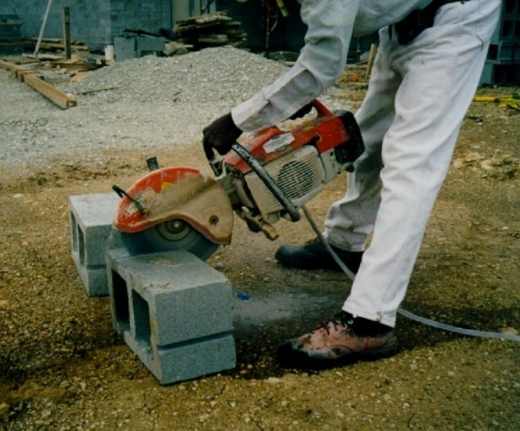
Controles de Ingeniería para la Exposición a Sílice
Si se genera sílice, OSHA requiere controles de ingeniería que involucra un proceso mecánico para eliminar la exposición a polvo de sílice.
Se usan 2 métodos principales para controlar el polvo de sílice mientras se está operando
Sistemas Integrados de Transmisión de Agua (IWDS)
  Agua es proveída al equipo por
    un contenedor presurizado,
    una fuente constante de agua ejemplo: una manguera conectada a un grifo
  El uso de agua generalmente reduce los niveles por debajo del PEL en actividades de la construcción.
Sistemas de Aspiración para Captación de Polvo (VDCS)
  Buen método para reducir la exposición a sílice, pero podría no ser confiable para mantener la exposición debajo del PEL
  Los VDCSs incluyen captadores de polvo (campana o cubierta), aspiradores, mangueras y filtro(s).
Las sierras de mampostería manual usando agua para el control del polvo mientras cortan bloques de hormigón (Foto cortesía del Ministerio de Salud de Nueva Jersey).
Notes:
Si se genera sílice, la OSHA requiere controles de ingeniería para eliminar la exposición al polvo de sílice. Se usan dos métodos principales para controlar el polvo de sílice mientras se realizan las tareas. Estos métodos son:
• Sistemas Integrados de Transmisión de Agua (IWDS): Este método es comúnmente conocido como el método húmedo. En este método, el agua es proveída al equipo por un contenedor presurizado, o una fuente constante de agua (ejemplo: una manguera conectada a un grifo). El sistema de trasmisión de agua usualmente incluye una boquilla para la pulverización de agua. El uso del agua usualmente reducirá los niveles de polvo debajo del PEL en actividades de la construcción. El cortado húmedo es el método más efectivo para controlar el polvo de sílice generado durante ciertas tareas porque controla la exposición a su fuente.
• Sistemas de Aspiración para Captación de Polvo (VDCS): El uso de un aspirador para la captación de polvo es un buen método para reducir la exposición a sílice. Sistemas de aspiración para captación de polvo incluyen captadores de polvo (campana o cubierta) aspiradores, mangueras y filtro(s). Se observa que, comparado a un método húmedo, un sistema de aspiración podría no mantener confiablemente las exposiciones debajo del PEL.
Cuando los métodos húmedos no pueden ser implementados, una alternativa es el uso de sistemas de aspiración para captación de polvo (VDCS), o viceversa.

Slide 37
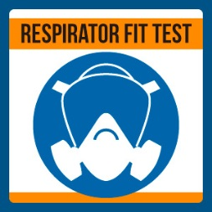
Controles de Ingeniería para la Exposición a Sílice – cont.
ÚLTIMA LÍNEA DE DEFENSA – Protección Respiratoria
  Los trabajadores necesitan protección respiratoria cuando los VDCSs y el corte húmedo no son posibles o no reducen la exposición a sílice al PEL.
  Los respiradores deben ajustarse apropiadamente para prevenir filtraciones alrededor de los bordes.
  La prueba de ajuste debe de hacerse con la misma marca, modelo, estilo y talla del respirador que será usado, antes de usar por primera vez un respirador
  Solo use el modelo y talla de respirador que usó para la prueba de ajuste
  No está permitido tener
    vello facial entre la superficie de sellado de la pieza facial y la cara o que interfiera con la función de la válvula,
    cualquier otra condición que interfiera con el sello de la pieza facial y la cara o con la función de la válvula.
Notes:
Los empleadores que siguen los métodos especificados para el control de exposición listados en la Tabla 1 deben proveer protección respiratoria donde se requiera según la Tabla 1. Los empleadores que sigan métodos alternativos de control de exposición deben proveer protección respiratoria:
•Cuando la exposición exceda el PEL durante periodos necesarios para instalar o implementar controles factibles de ingeniería y prácticas laborales; y/o
•Donde las exposiciones excedan el PEL durante tareas, como algunas tareas de mantenimiento y reparación, para las cuales no son factibles los controles de ingeniería y prácticas laborales; y/o
•Durante tareas en las que el empleador ha implementado todos los controles factibles de ingeniería y prácticas laborales pero las exposiciones permanecen sobre el PEL.
Cuando los sistemas de aspiración para captación de polvo y/o los métodos húmedos no son factibles o no reducen la exposición de sílice al PEL, los trabajadores necesitan protección respiratoria como última línea de defensa. Los respiradores deben ajustarse apropiadamente para prevenir filtraciones alrededor de los bordes. La prueba de ajuste debe de hacerse con la misma marca, modelo, estilo y talla del respirador que será usado, antes de usar por primera vez un respirador. La prueba de ajuste puede hacerse usando métodos cuantitativos o métodos cualitativos. Los empleados solo deben usar el modelo y talla de respirador que usaron para la prueba de ajuste. Los empleadores no deben permitir que los empleados tengan vello facial entre la superficie de sellado de la pieza facial y la cara o que interfiera con la función de la válvula o cualquier otra condición que interfiera con el sello de la pieza facial y la cara o con la función de la válvula.

Slide 38
Controles de Ingeniería para la Exposición a Sílice -
Integrated Water Delivery Systems
Los IWDS son requeridos para varios tipos de equipos
  - Cuando se usan estas herramientas y equipo
  Se necesita un adecuado aprovisionamiento de agua para la supresión de polvo (con las tasas de flujo especificada por el fabricante)
  La boquilla pulverizadora debe estar trabajando apropiadamente para aplicar agua al punto de generación de polvo.
  La boquilla pulverizadora no debe estar atorada o dañada.
  Todas las mangueras y conexiones deben estar intactas.
Las sierras de mampostería manual usando agua para el control del polvo mientras cortan bloques de hormigón (Foto cortesía del Ministerio de Salud de Nueva Jersey).
Notes:
Los sistemas de agua integrados (IWDS) son requeridos para varios tipos de equipos. Los IWDS deben ser desarrollados específicamente para el tipo de herramienta en uso para que así apliquen agua en los puntos de emisión de polvo apropiados, basados en la configuración de la herramienta y no interfieran con otros componentes de las herramientas o aparatos de seguridad. Para minimizar efectivamente las emisiones de polvo para tareas con el método húmedo:
•Se necesita un adecuado aprovisionamiento de agua para la supresión de polvo (con las tasas de flujo especificada por el fabricante)
•La boquilla pulverizadora debe estar trabajando apropiadamente para aplicar agua al punto de generación de polvo.
•La boquilla pulverizadora no debe estar atorada o dañada.
•Todas las mangueras y conexiones deben estar intactas.

Slide 39
Controles de Ingeniería para la Exposición a Sílice -
Sistemas Integrados de Transmisión de Agua - cont.
Cuando se usan métodos húmedos de control, la efectividad del control de polvo depende de factores:
    Tamaño de la partícula de polvo
    Velocidad de la partícula de polvo
      A mayor velocidad, mayor nivel de flujo
    Tamaño y ubicación de la boquilla pulverizadora
    Uso de surfactantes y otros aglomerantes
    Factores ambientales (dureza del agua, humedad, tiempo meteorológico, etc.)
Por lo tanto, es necesario seguir las instrucciones del fabricante para determinar el nivel de flujo requerido para sistemas de supresión de polvo.
Las sierras de mampostería manual usando agua para el control del polvo mientras cortan bloques de hormigón (Foto cortesía del Ministerio de Salud de Nueva Jersey).
Notes:
Cuando se usan métodos húmedos, la efectividad del control de polvo depende de los factores:
• Tamaño de la partícula de polvo
• Velocidad de la partícula de polvo
• Observe que a mayor velocidad, el nivel de flujo debe ser mayor
• Tamaño y ubicación de la boquilla pulverizadora
• Uso de surfactantes y otros aglomerantes
• Factores ambientales (dureza del agua, humedad, tiempo meteorológico, etc.)
Por lo tanto, es necesario seguir las instrucciones del fabricante para determinar el nivel de flujo requerido para sistemas de supresión de polvo.

Slide 40
Controles de Ingeniería para la Exposición a Sílice -
Sistemas Integrados de Transmisión de Agua - cont.- cont.
También;
  Limite la exposición secundaria limpiando cualquier lodo generado y el procedimiento debe estar descrito en el Plan Escrito de Control de Exposición.
  En temperaturas frías, donde exista riesgo de congelamiento de agua, deben seguirse prácticas de trabajo adicionales
    e.g., aislamiento de tambores, envolver tambores con cinta térmica para descogelamiento, o aditivos anticongelantes que sean amigables con el ambiente.
  Seguridad Eléctrica- Use interruptores accionados por corriente de pérdida a tierra (GFCIs) y conectores eléctricos herméticos, con sellos a prueba de agua para herramientas eléctricas y equipo en los sitios de construcción (obras).
Las sierras de mampostería manual usando agua para el control del polvo mientras cortan bloques de hormigón (Foto cortesía del Ministerio de Salud de Nueva Jersey).
Notes:
Los trabajadores deben desechar agua que contiene sílice (lodos) en una forma que prevenga que este sílice vuelva a estar suspendido en el aire, con el fin de limitar la exposición secundaria. Si se permite que la sílice vuelva a ser transportable por el aire, esto puede contribuir a la exposición de los trabajadores. Las temperaturas de congelamiento complican el uso del agua. En aguas frías, cuando hay riego de congelamiento del agua, se deben seguir prácticas de trabajo adicionales para prevenir la congelación del agua. Estas prácticas incluyen aislamiento de tambores, envolver tambores con cinta térmica para descongelamiento, o aditivos anticongelantes que sean amigables con el ambiente. Los aditivos amigables con el ambiente no solo previenen que el flujo de agua se congele, sino que también previenen que el agua se congele en el suelo. Esta también es una buena forma de prevenir el peligro de resbalamiento. Como una alternativa, se puede picar el hielo o usar compuestos descongelantes para controlar peligros de resbalamiento.
Los interruptores de contacto a tierra (GFCIs) así como los conectores eléctricos herméticos y con sellos a prueba de agua para herramientas eléctricas y equipos proveerán seguridad eléctrica cuando se usen métodos húmedos para el control de polvo.

Slide 41
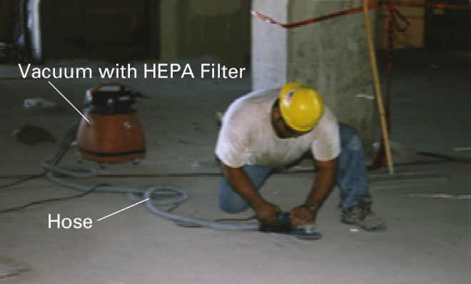
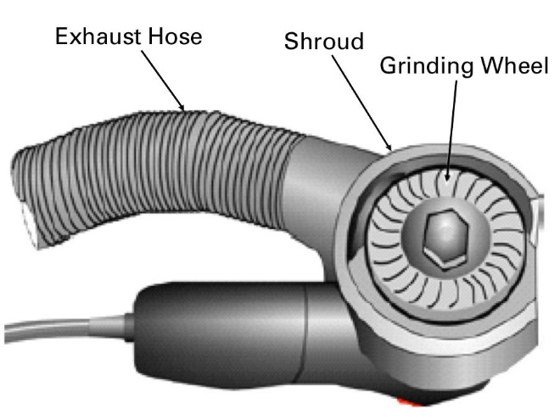
Controles de Ingeniería para la Exposición a Sílice - Sistemas de Aspiración para Captación de Polvo
Diversos equipos requieren sistemas de captación de polvo que están disponibles comercialmente (i.e., Ventilación de Escape Local)
  Deben capturar efectivamente el polvo generado por las herramientas usadas
  No deben introducir nuevos peligros, como la obstrucción o interferencia con mecanismos de seguridad
VDCSs incluyen un captador de polvo (campana o cubierta), aspirador, manguera y filtro(s)
  Usar un aspirador con suficiente succión para captar polvo en los puntos de corte.
  Usar un filtro HEPA en el escape del aspirador y un pre-filtro o separador ciclónico para mejorar la eficiencia del aspirador.
  Usar una medida de manguera recomendada por el fabricante.
  Usar una campana o cubierta recomendadad por el fabricante.
Desbastadora con un VDCS conectado. (Foto Cortesía de la Universidad de Washington). Detalle del amoladora con VDCS conectado. (Cortesía de NIOSH).
Fuente: Guía de la OSHA de Cumplimiento para Pequeñas Entidades para la Norma sobre Sílice en Construcción
Notes:
Cuando no se pueden implementar los métodos húmedos, una alternativa es el uso de sistemas de aspiración para captación de polvo (VDC). Sistemas VDC pueden ser comprados como un paquete (kit). Este sistema incluye un captador de polvo (campana o cubierta), aspirador, manguera y filtro(s). Estos sistemas de aspiración para captación de polvo (VDC) deben capturar efectivamente el polvo generado por la herramienta que está siendo usada y no debe introducir nuevos peligros, como la obstrucción o interferencia con mecanismos de seguridad.
Para que un sistema de aspiración para captación de polvo sea efectivo, uno debe:
•Usar un aspirador con suficiente succión para captar polvo en los puntos de corte.
•Usar un filtro HEPA en el escape del aspirador y un pre-filtro o separador ciclónico para mejorar la eficiencia del aspirador.
•Usar una medida de manguera recomendada por el fabricante.
•Usar una campana o cubierta recomendada por el fabricante.

Slide 42
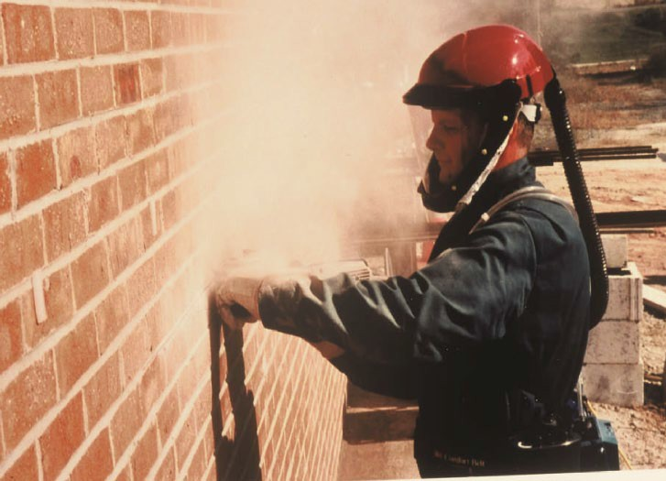
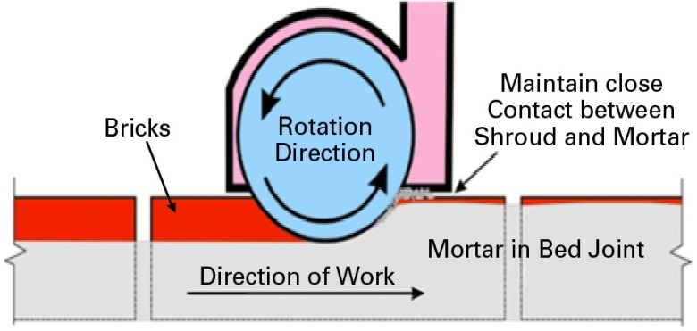
Controles de Ingeniería para la Exposición a Sílice - Sistemas de Aspiración para Captación de Polvo – cont.
Para mejores resultados, los empleados deben
  Mantener la manguera de aspirado limpia y libre de residuos, torceduras y dobleces apretados.
  Seguir las instrucciones del fabricante sobre cómo reducir la acumulación de polvo en el filtro.
  Cambiar las bolsas de captación del aspirador cuando sea necesario.
  Establecer un cronograma regular para el limpiado y mantenimiento del filtro.
  Evitar la exposición al polvo cuando cambie las bolsas del aspirador y limpie o reemplace los filtros de aire
  Mantenga la amoladora con el ángulo apropiado
Trabajador puliendo sin controles de polvo. Note el uso de respirador protegido a batería para purificar aire. (Foto cortesía de CPWR).
Minimice la abertura entre la cubierta y mortero sin cortar. (Ilustración cortesía de NIOSH).
Notes:
Para mejores resultados, los empleados deben:
•Asegurarse de que todas las mangueras están limpias y libres de residuos, torceduras, dobleces apretados y rajaduras;
•Asegurarse de que los filtros apropiados y bolsas de polvo están en buenas condiciones y cambiadas o vaciadas cuando sea necesario: (podría ser necesario varias veces por turno bajo algunas circunstancias);
•Revisar el sistema entero diariamente buscando señales que indiquen una débil captura de polvo o escapes de polvo;
•Usar filtros de alta eficiencia (HEPA) para un máximo control del polvo;
•Revisar las especificaciones de operación del fabricante y las recomendaciones para sus equipos;
•Evitar la exposición al polvo cuando cambie las bolsas del aspirador y limpie o reemplace los filtros de aire.

Slide 43
Controles para Exposición a Sílice en el Lugar de Trabajo
Junto con los controles de ingeniería; OSHA también requiere controles en el lugar de trabajo para eliminar exposición al polvo de sílice.
Programa y entrenamiento de seguridad
  Los empleadores deben entrenar a los empleados cubiertos por la norma en
    Riesgos a la salud asociados a exposición con sílice
    Tareas específicas en el lugar de trabajo que podrían exponer a empleados a sílica
    Medidas específicas que el empleador está implementando para proteger a empleados
    El contenido de la norma sobre sílice.
  El entrenamiento debe ser ofrecido en el momento en que los empleados son asignados a una posición que involucra exposición a sílice.
  Entrenamiento adicional debe ser ofrecido si
    El empleador solicita al empleado desempeñar una tarea que es nueva a ese empleado
    El empleador introduce nuevas protecciones
    Un empleado está trabajando en una manera que sugiere que él o ella ha olvidado lo que aprendió en el entrenamiento.
Notes:
Junto con los controles de ingeniería, OSHA también requiere controles en el lugar de trabajo para eliminar exposición al polvo de sílice. Uno de los controles administrativos es el programa y entrenamiento de seguridad. Bajo la norma de Sílice Respirable Cristalina, los empleadores deben entrenar a los empleados cubiertos por la norma en:
• Riesgos a la salud asociados a exposición con sílice
• Tareas específicas en el lugar de trabajo que podrían exponer a empleados a sílice
• Medidas específicas que el empleador está implementando para proteger a empleados
• El contenido de la norma sobre sílice. 29 CFR 1926.1153
El entrenamiento debe ser ofrecido en el momento en que los empleados son asignados a una posición que involucra exposición a sílice. El empleador debe asegurarse que los empleados entrenados bajo la norma de sílice pueden demostrar conocimiento y entendimiento de la norma. Debe ofrecerse entrenamiento adicional si el empleador solicita al empleado desempeñar una tarea que es nueva a ese empleado y/o el empleador introduce nuevos métodos de protección y/o un empleado está trabajando en una manera que sugiere que él o ella ha olvidado lo que aprendió en el entrenamiento. La norma de sílice no obliga a que el empleador use algún método en particular para entrenar a los empleados. Los empleadores podrían usar métodos como capacitación práctica, videos, presentaciones de diapositivas, clases de instrucción, discusiones informales durante juntas de seguridad, materiales escritos, o cualquier combinación de esos métodos para entrenar a los empleados.
Los empleadores deben cubrir el costo del entrenamiento y deben pagar a los empleados por el tiempo usado en el entrenamiento.

Slide 44
Controles para Exposición a Sílice en el Lugar de Trabajo – cont.
Limpieza
  La norma limita el uso de estos métodos de limpieza para prevenir exponer innecesariamente a los trabajadores
  Cuando podría contribuir a la exposición, empleadores no deben permitir:
    Cepillado en seco o barrido en seco
    Usar aire comprimido para limpiar superficies o ropa, a menos que esté acompañado por un sistema de ventilación que capture efectivamente el polvo
    Los métodos indicados arriba pueden ser usados cuando otros métodos como barrido húmedo y/o aspirado con filtros HEPA no es posible. El empleador debe estar en capacidad de mostrar por qué no es posible usar métodos de limpieza que reduzcan la exposición del empleador.
Áreas Reguladas para Construcción
  Restricciones de acceso a áreas de trabajo, para minimizar el número de empleados expuestos a sílice cristalina respirable
Notes:
Como otro control en el lugar de trabajo, la norma requiere que todo empleador de la industria de la construcción cubierto por la norma, incluyendo aquellos que implementan plenamente y apropiadamente los métodos especificados en la Tabla 1, que eviten ciertas prácticas de limpieza. Métodos de limpieza como cepillado en seco o barrido en seco y el uso de aire comprimido puede causar que el polvo de sílice cristalina respirable se suspenda en el aire y sea inhalado por los empleados. Por lo tanto, la norma de sílice limita el uso de esos métodos de limpieza para prevenir exposiciones innecesarias de los empleados. La norma declara que, cuando es posible que contribuya a la exposición de sílice cristalina respirable, los empleadores NO DEBEN PERMITIR
• cepillado en seco o barrido en seco, a menos que no sean factibles métodos como barrido húmedo y aspirados con filtros HEPA;
• limpiado de superficies o ropa con aire comprimido, a menos que el aire comprimido sea usado junto con un sistema de ventilación que capture efectivamente la nube de polvo, o no sea factible usar otro método de limpieza.
Los empleadores están obligados a usar otros métodos de limpieza como barrido húmedo y aspirado con filtros HEPA cuando sea factible, porque métodos como esos reducen la exposición de los empleados. Los empleadores no están obligados a seguir estos requisitos de limpieza cuando limpian suelo ordinario, residuos de tamaño grande y materiales que no contengan sílice como aserrín.
Para prevenir exposición innecesaria; la norma también obliga a los empleadores a regular zonas de trabajo que generen preocupación restringiendo el acceso a las áreas que representen un potencial de alta exposición. Algunos de los ejemplos de cómo regular las áreas de exposición son: programar ciertas tareas cuando otros no están alrededor, decir a los empleados que se mantengan fuera de las áreas donde se genera polvo, mover a los empleados a un área donde ellos no están expuestos al polvo, o fijar señales de advertencia.

Slide 45
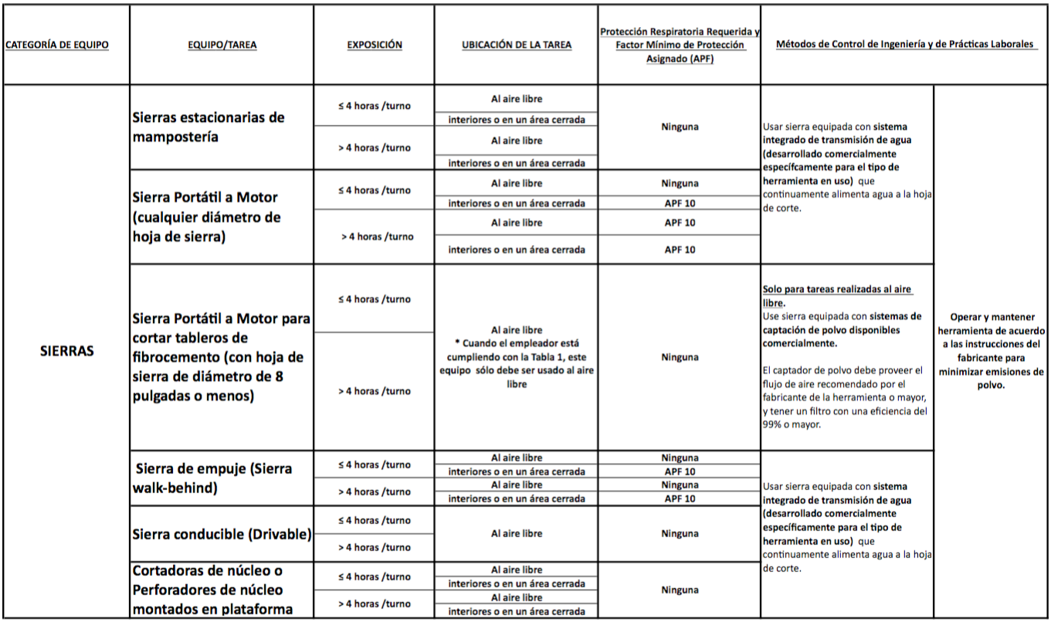
TABLA 1 Resumen -
Cumplimiento del Control de Sílice para la Construcción
Notes:
Para el caso de cada empleado involucrado en una tarea mencionada en la Tabla 1, los empleadores que escojan seguir la Tabla para esa tarea están obligados a implementar plenamente y apropiadamente los controles de ingeniería, prácticas laborales y protección respiratoria especificada en la Tabla 1. La Tabla 1 enumera 18 tareas comunes usando varios tipos de herramientas o equipos encontrados en sitios de construcción (obras). Estos equipos/tareas son:
•Sierras estacionarias de mampostería, sierras portátiles a motor; sierras de empuje (walk-behind saws); sierras conducibles (drivable);
•Cortadoras de núcleo o perforadores de núcleo; taladros portátiles y montados en soportes (incluyendo taladros de impacto y de martillo rotatorio);
•Plataformas de perforación de taco para concreto; taladros de roca y concreto montados en vehículos;
•Martillos neumáticos y herramientas portátiles motorizadas de astillado;
•Amoladoras portátiles; fresadoras de empuje y amoladoras de piso;
•Fresadoras conducibles;
•Máquinas trituradoras; y
•Equipo pesado y vehículos utilitarios cuando sean usados para desgastar o fracturar material que contiene sílice (como el uso del martillo excavador hidráulico [hoe ram] o desgarramiento de roca) o durante actividades de demolición y para tareas como nivelación y excavación.
Si un empleador no puede encontrar el equipo usado para un trabajo o tarea en la Tabla 1, él o ella necesitará seguir el método alternativo de controles de exposición.

Slide 46
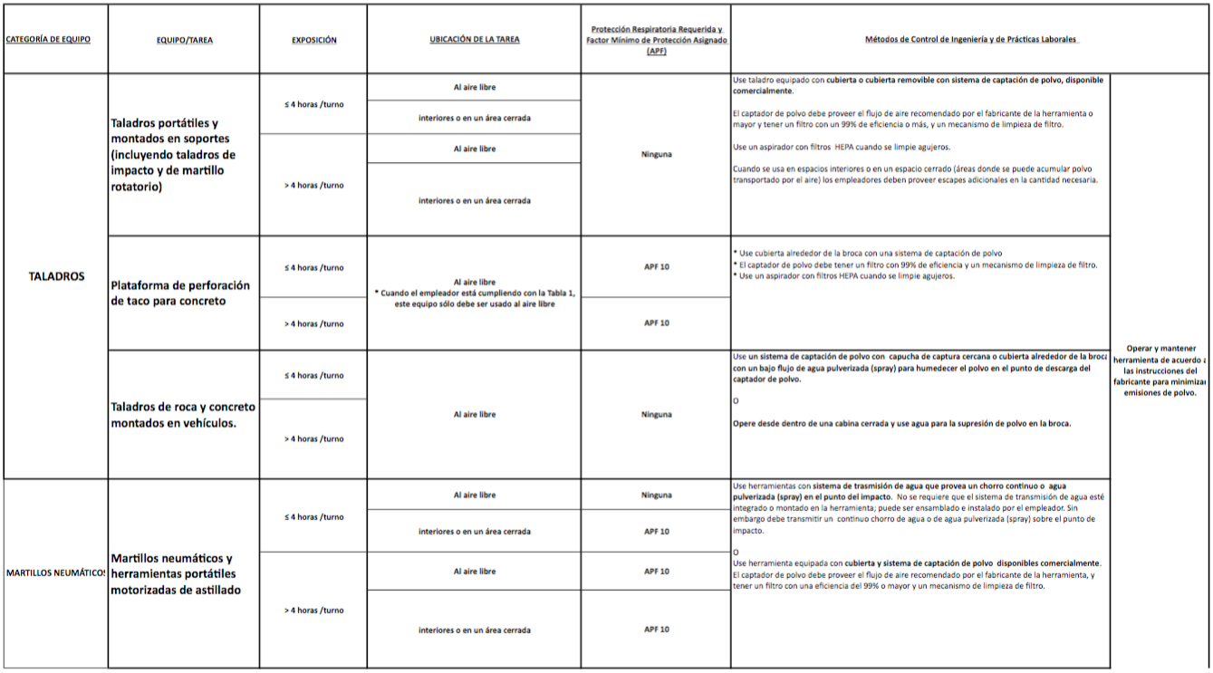
TABLA 1 Resumen -
Cumplimiento del Control de Sílice para la Construcción – cont.
Notes:
Ver las notas en la diapositiva previa (No. 45).
Los requisitos de respirador en la Tabla 1 están indicados por duración de tarea y ubicación de tarea, como “menos que o igual a 4 horas/turno” o “más de 4 horas/turno”. Cada uno de los siguientes escenarios es considerado un “turno” para propósitos de determinar la máxima cantidad de tiempo que un empleado puede usar en una tarea cubierta en la Tabla 1 sin protección respiratoria:
•Un periodo de trabajo estándar de 8 horas;
•Un día con un descanso entre periodos de trabajo (ejemplo: cuatro horas en el trabajo, dos horas fuera, cuatro horas en el trabajo);
•Periodos de trabajo mayores que 8 horas;
•Turnos dobles en un mismo día; y
•Un periodo de trabajo que se extiende entre dos días calendarios (ejemplo., 8 p.m. hasta las 4 a.m.)
Observe que el tiempo de la duración de la tarea se inicia cuando el operador comienza a usar la herramienta y continua hasta que el/ella complete la tarea.
Varias entradas en la Tabla 1 distinguen entre ubicación de la tarea realizada como “al aire libre” o en “interiores o en un área cerrada”. “Interiores o en un área cerrada” se refiere a áreas dónde el polvo transportable por aire puede acumularse a menos que se use un escape adicional. Los empleadores siguiendo la Tabla 1, están obligados a proveer los medios de escape que sean necesarios para minimizar la acumulación de polvo generado por tareas realizadas en estas áreas. El sistema de escape necesario podría incluir ventiladores portátiles (cajas de ventiladores, ventiladores de piso, ventiladores axiales), sistemas de ventilación portátiles, u otros sistemas que incrementen el movimiento del aire y asistan en la remoción y dispersión de polvo transportables en el aire.

Slide 47
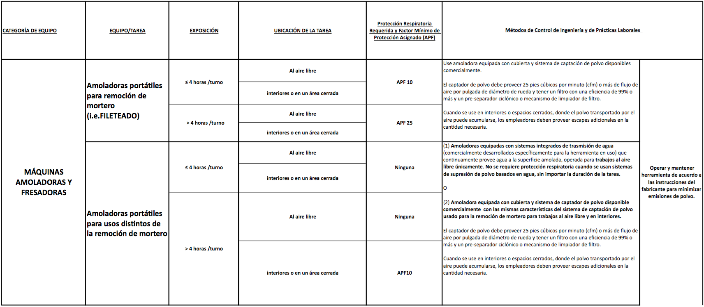
TABLA 1 Resumen -
Cumplimiento del Control de Sílice para la Construcción – cont.
Notes:
Ver las notas en la diapositiva previa (No. 45).

Slide 48
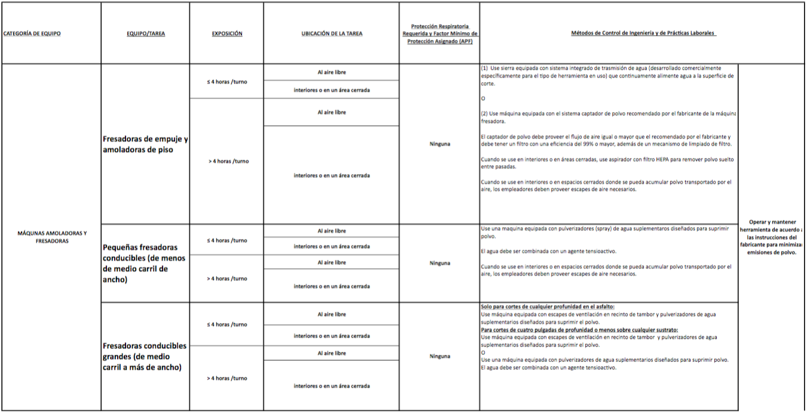
TABLA 1 Resumen -
Cumplimiento del Control de Sílice para la Construcción – cont.
Notes:
Ver las notas en la diapositiva previa (No. 45).

Slide 49
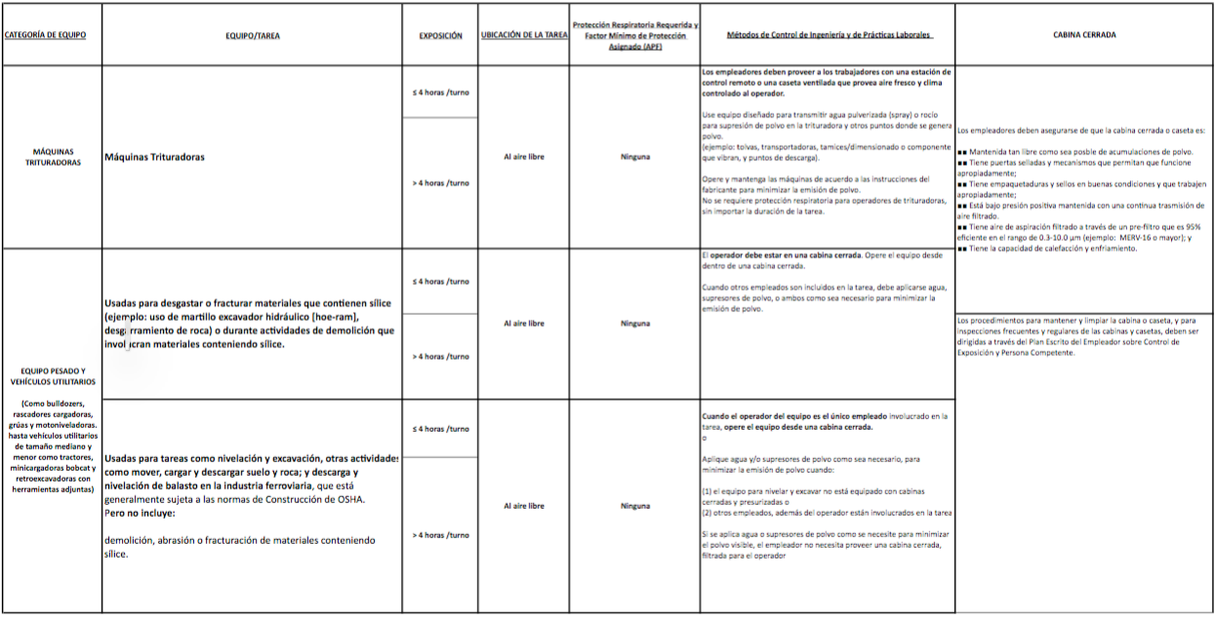
TABLA 1 Resumen -
Cumplimiento del Control de Sílice para la Construcción – cont.
Movimiento de tierra usando una excavadora equipada con cabina cerrada para el operador.
DESCARGO DE RESPONSABILIDAD: Esta Tabla es solo para propósitos de entrenamiento y sensibilización. No debe ser usada como una norma para propósitos de cumplimiento.
Notes:
Ver las notas en la diapositiva previa (No. 45).

Slide 50
Requisito Obligatorio para Control de Exposición a Sílice – Resumen Detallado
Todos los empleadores de construcción cubiertos por esta norma están obligados a
  Establecer e implementar un plan escrito de control de exposición que identifique tareas que involucre exposición y métodos usados para proteger trabajadores, incluyendo procedimientos para restringir el acceso a áreas de trabajo donde podría ocurrir exposiciones altas
    Proveer protección respiratoria cuando sea requerida;
  Designar una persona competente para implementar un plan escrito de control de exposición
  Restringir prácticas de limpieza que exponen trabajadores a sílice, donde se tenga disponible alternativas factibles
  Ofrecer examenes médicos incluyendo rayos X toráxicos y evaluaciones de la función de los pulmones
    Cada tres años para trabajadores que están requeridos, por la norma, a usar un respirador por 30 o más días al año
  Trabajadores ferroviarios en operaciones de trabajo que resulten en exposición a sílice y formas de limitar la exposición.
  Mantener registros de la exposición de trabajadores a sílice y exámenes médicos.
Notes:
Todos los empleadores cubiertos por la norma (generando exposición a sílice en o por encima de AL - 25 μg/m³ ) están obligados a cumplir con los siguientes requerimientos mandatorios, en caso de que usen la Tabla 1 o Métodos Alternativos de Control de Exposiciones. Ellos/ellas deben:
• Establecer e implementar un Plan Escrito de Control de Exposición, incluyendo protección respiratoria cuando sea requerida, y designar a una persona competente para supervisar las actividades bajo ese plan;
• Restringir prácticas de limpieza que exponen trabajadores a sílice cristalina respirable, donde se tenga disponible alternativas factibles;
• Ofrecer exámenes médicos a empleados que estarán obligados por la norma a usar un respirador por 30 o más días al año;
• Comunicar los riesgos y entrenar a los empleados; y
• Mantener registros de exámenes médicos a trabajadores; adicionalmente, las evaluaciones de la exposición a sílice de los trabajadores si están siguiendo el método de control alternativo.

Slide 51
Protección Respiratoria
Se debe cumplir con los requisitos de la norma sobre sílice y con la Norma de Protección Respiratoria de la OSHA (29 CFR 1910.134).
Factor de Protección Asignado (APF) representa el nivel de protección respiratoria, en el lugar de trabajo, que se espera provea un respirador o clase de respirador a empleados cuando el empleador implementa un programa de protección respiratoria continuo y efectivo como lo especifica la Norma de Protección Respiratoria.
EMPLEADORES DEBEN PROVEER
Y EMPLEADOS DEBEN USAR
UN RESPIRADOR APROPIADO (APF)
SI ESTE ES REQUERIDO POR LA NORMA DE SÍLICE
O
CONTROLES DE INGENIERÍA NO PUEDEN ALCANZAR EXPOSICIONES DEBAJO DEL PEL
Notes:
Para cumplir con la norma de sílice, los empleadores deben proveer a los empleados con respiradores apropiados con el Factor de Protección Asignado (APF) especificado, donde será requerido. El Factor de Protección Asignado (APF) representa el nivel de protección respiratoria, en el lugar de trabajo, que se espera provea un respirador o clase de respirador a empleados cuando el empleador implementa un programa de protección respiratoria continuo y efectivo en cumplimiento de la Norma de Protección Respiratoria (29 CFR 1910.134).
Los empleadores que siguen los métodos de control de exposición especificados deben proveer la protección respiratoria cuando sea requerida según la Tabla 1.
Los empleadores que sigan métodos alternativos de control de exposición deben proveer protección respiratoria.
• en donde las exposiciones excedan el PEL, durante periodos necesarios para instalar o implementar controles de ingeniería y de prácticas laborales factibles, y/o
• en donde las exposiciones excedan el PEL, durante tareas para las cuales no son factibles controles de ingeniería y de prácticas laborales, y/o
• durante tareas en las cuales el empleador ha implementado todos los controles de ingeniería y prácticas laborales factibles pero la exposición se mantiene por encima del PEL.

Slide 52

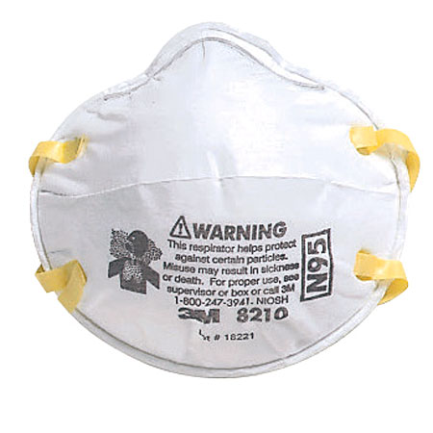
Cumplimiento de OSHA 29 CFR 1910.134 – Norma de Protección Respiratoria
Para proveer empleados con respiradores apropiados se requiere cumplir con la OSHA 29 CFR 1910.134 – Norma de Protección Respiratoria, que exige
  Un programa escrito de protección respiratoria
  Evaluación médica que determine si el empleado está en condiciones de llevar un respirador
  Entrenamiento del Empleado en el uso correcto, limitaciones y almacenamiento del respirador seleccionado para usar
  Prueba de ajuste para determinar que el respirador seleccionado para ser usado le queda apropiadamente al trabajador
  Procedimientos y cronogramas para mantenimiento del respirador.
APF=10
Necesita prueba de ajuste
Notes:
Cuando el uso del respirador sea requerido, los empleadores deben cumplir con todos los requisitos de la Norma de Protección Respiratoria (OSHA 29 CFR 1910.134). Estos requisitos están resumidos a continuación:
Un programa escrito de protección respiratoria debe estar establecido.
• Debe haber una evaluación médica que determine si el empleado está en condiciones de llevar un respirador
• Debe ofrecerse entrenamiento a los empleados en el uso correcto, limitaciones y almacenamiento del respirador seleccionado para usar
• Debe realizarse una prueba de ajuste para determinar que el respirador seleccionado para ser usado le queda apropiadamente al trabajador
• Deben implementarse procedimientos y cronogramas para mantenimiento del respirador

Slide 53
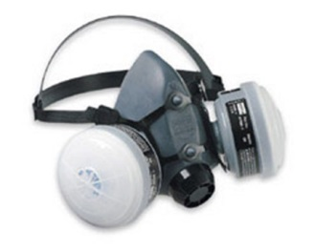
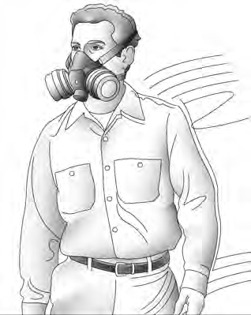
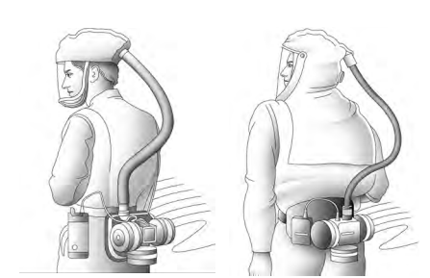

Protección Respiratoria – cont.
La Tabla 1 especifica el tipo o clase de respirador requerido, con un mínimo de factor de protección asignado (APF), que se espera sea provisto a los empleados
  Respirador con purificador de aire y cartucho para polvo.
  Respirador de aire suministrado
El empleador debe asegurarse de que todos los filtros y cartuchos usados en el lugar de trabajo estén etiquetados y lleven códigos de color
Etiquetas deben ser aprobadas por NIOSH
Notes:
Cuando los empleadores siguen la Tabla 1, hay dos tipos o clases de respirador requeridos, con un mínimo de factor de protección asignado (APF), que se espera sea provisto a los empleados. Estos son:
• APF 10: Respirador purificador de aire con cartucho de polvo (ejemplo: mascarilla de media cara o respirador desechable); y
• APF 25: Respirador de aire suministrado (ejemplo: respirador suelto a batería para purificar aire o respirador de capucha a batería para purificar aire)
Todos los respiradores deben tener etiquetas aprobadas por NIOSH. Además, los empleadores deben asegurar que todos los filtros y cartuchos están etiquetados y codificados con colores.

Slide 54
Protección Respiratoria – cont
En la implementación de la Tabla 1, se requiere que la protección respiratoria esté bajo las siguientes condiciones, de acuerdo a la nueva Norma de Sílice Respirable
  Cuando la exposición exceda el PEL durante períodos necesarios para instalar o implementar controles de ingeniería y prácticas de trabajo factibles.
  Cuando la exposición exceda el PEL durante tareas, como algunas tareas de reparación y mantenimiento, para las cuales no son factibles los controles de ingeniería y prácticas de trabajo
Notes:
Cuando los empleadores siguen la Tabla 1, deben proveer protección respiratoria cuando su uso sea especificado. El párrafo (d)(3)(i)(A) de la Norma de Protección Respiratoria (29 CFR 1910.134) incluye una tabla que puede ser usada para determinar el tipo o clase de respirador que exigirá un APF particular. Mientras los empleadores pueden determinar el tipo de respirador que cumpliría con el mínimo AFP requerido especificado por la Tabla 1, ello/as también tienen la flexibilidad de proveer un respirador de un nivel de protección más alto a los empleados que soliciten uno, o exigir a los empleados usar un respirador de mayor protección.

Slide 55
Plan Escrito de Control de Exposición
Todos los empleadores cubiertos por la norma deben desarrollar e implementar un Plan Escrito de Control de Exposición (pueden generarse MUESTRAS en Silica-safe.org o puede ser vista en la guía de OSHA de cumplimiento para pequeños negocios)
  Esto incluye empleadores que implementan los controles de exposición especificados en la Tabla 1 correctamente y completamente.
Los planes escritos de control de exposición deben incluir y describir
  Tareas que involucran la exposición a sílice
  Controles de ingeniería, prácticas de trabajo y protección respiratoria para cada tarea
  Métodos de limpieza usados para limitar la exposición
  Procedimientos usados para restringir el acceso a áreas de trabajo, cuando sea necesario, para limitar el número de empleados expuestos a sílice cristalina respirable
El Plan debe ser revisado y evaluado por lo menos una vez al año y actualizado de ser necesario.
Debe estar disponible para cada empleado cubierto por la norma, su representante designado y representantes de OSHA y NIOSH, cuando sea solicitado.
Notes:
Todos los empleadores cubiertos por la norma deben desarrollar e implementar un Plan Escrito de Control de Exposición. Este plan debe ser revisado y evaluado al menos una vez al año y actualizado si es necesario. También, este plan debe estar disponible, para cada empleado cubierto por la norma, sus representantes designados y representantes de OSHA o NIOSH, cuando lo soliciten. Se pueden generar Modelos de Planes Escritos de Control de Exposición en el Centro de Investigación y Entrenamiento para la Construcción (CPWR), página web www.silica-safe.org.
Debajo tenemos una lista de lo que el empleador debe incluir en cada sección del plan escrito de control de exposición, con ejemplos generales de los tipos de información que podría ser incluida.
• El plan debe incluir una descripción de las tareas que involucran exposiciones a sílice cristalina respirable en el lugar de trabajo. Los empleadores deben hacer un listado de todas las tareas que podrían exponer a los empleados que las realizan a polvo de sílice cristalina respirable. Esta sección podría también describir el equipo usado y factores que afectan las exposiciones, como los tipos de materiales que contienen sílice manipulados en esas tareas (concreto o losa), condiciones meteorológicas (viento o humedad), tipos de suelo (arcilla versus roca), y si las tareas son realizadas al aire libre versus interiores o en áreas cerradas.
• El plan debe incluir una descripción de controles de ingeniería, prácticas laborales y protección respiratoria usada para limitar la exposición de empleados a sílice cristalina respirable para cada tarea. Para cada tarea que los empleados realizan, los empleadores deben describir los tipos de control usados, como por ejemplo un colector de polvo con el flujo de aire recomendado por el fabricante y un filtro HEPA con eficiencia del 99 por ciento, prácticas laborales efectivas, así como revisar que las boquillas de agua no estén tapadas, y si es requerido, protección respiratoria apropiada, como con un respirador con un APF de 10. Los empleadores también podrían describir signos que muestran que los controles no están trabajando efectivamente, como por ejemplo un incremento en el polvo visible. Esta sección del plan escrito de control de exposición es especialmente importante para los empleadores de la construcción que usan controles de la Tabla 1, porque ellos no están obligados a medir exposiciones para asegurarse que los controles están funcionando. Por lo tanto, al incluir información como las instrucciones del fabricante para operar y mantener herramientas para reducir el polvo, cuando sea posible, demuestra que el empleador tiene una comprensión completa de esas instrucciones y las está usando para controlar el polvo. Describir esas instrucciones en los planes escritos de control de exposición también permite a los empleados conocer que necesita el empleador para protegerlos.
• El plan debe incluir una descripción de los métodos de limpieza usados para limitar la exposición de los empleados a la sílice cristalina respirable.
En esta parte del plan escrito de control de exposición, los empleadores deben enumerar los métodos de limpieza aceptables que serán usados para prevenir que los empleados sean expuestos y cualquier protección que sea necesaria si ciertos métodos de limpieza tienen que ser usados. Esta sección tiene que estar en conformidad con los requerimientos de la sección de Limpieza de la norma. Esta sección del plan escrito incluiría métodos de limpieza que son aceptables (barrido húmedo), métodos de limpieza que son inaceptables porque los métodos de limpieza aceptables no son factibles (barrido en seco) e instrucciones especiales (usar escapes de ventilación local si es que debe usarse aire comprimido). Temas relacionados a la higiene, como por ejemplo no usar aire comprimido para limpiar ropa, pueden también ser desarrollados en esta sección del plan escrito de control de exposición.
• El plan debe incluir una descripción de los procedimientos usados para restringir el acceso a áreas de trabajo, cuando sea necesario, para limitar el número de empleados expuestos a sílice cristalina respirable y los niveles a los que ellos son expuestos, incluyendo exposiciones generadas por otros empleadores o trabajadores independientes. Esta parte del plan debe describir cómo el empleador restringe el acceso para prevenir exposiciones, por ejemplo: programando ciertas tareas para cuando otros no están en los alrededores, colocar señales de advertencia, etc. Los empleadores que estén siguiendo el enfoque de los métodos alternativos de control de exposición deben restringir el acceso donde una evaluación de exposición muestra que las exposiciones están por encima del PEL. Cuando sigan la Tabla 1, los empleadores deben restringir el acceso cuando los empleados están involucrados en tareas que requieren el uso del respirador, de acuerdo a la Tabla 1. El empleador o la persona competente debe también restringir el acceso, cuando sea necesario, para exposiciones generadas por otro empleador o persona empleada de forma independiente.

Slide 56
Plan Escrito de Control de Exposición – Persona Competente
El empleador debe designar una persona competente para implementar el plan escrito de control de exposición
La persona competente es un individuo capaz de
  Identificar peligros de sílice existentes y previsibles;
  Está autorizado/a a eliminar o minimizar estos peligros prontamente; y
  Tiene el conocimiento y habilidad para implementar el plan escrito de control de exposición.
Él/ella hace inspecciones regulares y frecuentes de los sitios de trabajo, materiales y equipos.
La norma no requiere entrenamiento específico para la persona competente.
PERSONA COMPETENTE
Notes:
De acuerdo a la norma de sílice cristalina, el empleador debe designar una persona competente para realizar inspecciones regulares y frecuentes en los sitios de trabajo, materiales y equipo, a fin de implementar el plan escrito de control de exposición. Una persona competente es definida como un individuo que es capaz de
• Identificar peligros de sílice existentes y previsibles;
• Está autorizado/a a eliminar o minimizar estos peligros prontamente; y
• Tiene el conocimiento y habilidad para implementar el plan escrito de control de exposición.
Un empleador puede designar como persona competente a cualquiera de sus empleado/as en tanto cumpla las capacidades señaladas arriba. La norma no obliga a realizar un entrenamiento específico para la persona competente. El empleador es responsable por determinar qué entrenamiento es necesario para proveer la amplitud y naturaleza del conocimiento y habilidad para la persona competente a fin de que el plan escrito para exposiciones pueda ser implementado exitosamente.

Slide 57
Vigilancia Médica
Según la norma, los empleadores deben ofrecer examenes médicos a los trabajadores que requerirán usar un respirador durante 30 o más días al año.
La Vigilancia Médica tiene el propósito de
  Identificar enfermedades relacionadas al sílice cristalina para que los empleados con esas enfermedades puedan tomar acciones para proteger su salud
  Determinar si un empleado tiene alguna condición de salud, como una enfermedad pulmonar, que podría hacerlo/a más sensible a la exposición a sílice cristalina.
  Determinar el estado de salud del empleado para usar respiradores
  Observar que esto es diferente a las evaluaciones médicas requeridas para cumplir con OSHA 1910.134
Exámenes
Médicos
Notes:
La norma especifica a qué empleados se les debe ofrecer vigilancia médica, cuándo y con qué frecuencia debe ser ofrecida, y las pruebas que componen esos exámenes médicos. Se debe proveer vigilancia médica sin costo alguno para los empleados y en un tiempo y lugar razonables.
Los empleadores deben hacer disponible un examen médico inicial y periódico para los empleados que serán obligados por la norma de sílice a usar un respirador por 30 días o más en el próximo año (los próximos 365 días). Si el empleado está obligado a usar un respirador en cualquier momento durante el día, eso cuenta como un día de uso del respirador. El uso del respirador con empleadores anteriores no cuenta como parte del límite de 30 días.
La vigilancia médica se realiza para identificar enfermedades relacionadas a sílice cristalina respirable con el fin de que los empleados con esas enfermedades puedan tomar acciones para proteger su salud. Esa vigilancia también ayudará a determinar si un empleado tiene alguna condición que podría hacerlo/a más sensible a la exposición a sílice. Observe que esta vigilancia médica es diferente a la evaluación médica necesaria para cumplir con la Norma de Protección Respiratoria OSHA 1910.134.

Slide 58
Vigilancia Médica – cont.
¿Qué se incluye en los exámenes médicos?
  Historial de trabajo y médico
  Exámen físico
  Rayos X toráxico
  Test de función pulmonar
  Cualquier otra evaluación considerada conveniente por el PLHCP (como médicamente necesaria y relacionada a exposición de sílice cristalina)
    Examen de Tuberculosis (TB test)
Frecuencia de Exámenes Médicos
  Dentro de los 30 días del trabajo inicial asignado
  Cada tres años luego del último examen, o con más frecuencia si esto es recomendado por el PLHCP, si el empleado continuará realizando las tareas que requieren uso de respirador de acuerdo a la norma de sílice por 30 o más días cada año.
Notes:
El empleador debe asegurarse que el/la PLHCP que realiza los exámenes tiene una copia de la norma, y debe proveer al PLHCP con:
• Una descripción de las tareas pasadas, presentes y futuras del empleado, en tanto éstas se relacionen con la exposición a sílice cristalina respirable; los niveles pasados, presentes y futuros de exposición del empleado a sílice cristalina respirable. Si el empleador no tiene información sobre los niveles de exposición pasados y presentes del empleado porque están siguiendo la Tabla 1 y no están obligados a medir la exposición, el empleador puede indicar si es posible que el empleado pueda ser expuesto a o por encima del PEL.
• Una descripción de cualquier equipo de protección personal usado, o a ser usado, por el empleado, incluyendo cuándo y por cuánto tiempo el empleado ha usado o usará ese equipo, y
• Información de registros de empleo- exámenes médicos relacionados proveídos previamente al empleado y actualmente dentro del control del empleado.
Durante una evaluación médica el PLHCP realizará los procedimientos siguientes:
• Historial de trabajo y médico sobre la exposición pasada, presente y anticipada, a sílice cristalina respirable, y cualquier historia de disfunción del sistema respiratorio, tuberculosis, así como el estatus de fumador.
• Examen físico enfocado en el sistema respiratorio
Rayos X torácico: Un médico certificado debe leer los rayos X siguiendo procedimientos determinados para identificar si muestra signos de alguna enfermedad como silicosis
• Evaluación de función pulmonar (espirometría): incluye capacidad vital forzada (la cantidad de aire total que es soplada con fuerza después de una respiración completa profunda), el volumen de espiración forzada en un segundo (la cantidad de aire total que es soplada con fuerza en el primer segundo) y el índice FEV1/FVC (la velocidad del aire que soplada con fuerza), conducido por un técnico en espirometría con un certificado actual de un curso de espirometría aprobado por NIOSH.
• Cualquier otra evaluación que considere apropiada el PLHCP (como médicamente necesaria y relacionada a la exposición a sílice cristalina respirable), ejemplo: examen de tuberculosis (TB test), para evaluar infecciones latentes de tuberculosis.
Los empleadores deben ofrecer exámenes médicos dentro de los 30 días de las tareas iniciales (el día que el empleado comienza a trabajar en su empleo/tarea en la que él o ella requerirán, de acuerdo a la norma de sílice, usar un respirador por 30 días o más al año), a menos que el empleado haya tenido ya un examen que cumpla con los requisitos de la norma de sílice dentro de los tres últimos años. Después de eso, cada tres años desde el último examen del empleado que cumpla con los requisitos de la norma de sílice, o con más frecuencia si es recomendado por el PLHCP, si el empleado continuará realizando las tareas que requieren del uso de un respirador bajo la norma de sílice por 30 o más días al año.

Slide 59
Vigilancia Médica-
Requisitos
La norma requiere un reporte médico escrito proveído al empleado así como información detallada relacionada a la salud del empleado, cualquier restricción laboral y recomendaciones para cualquier evaluación o tratamiento futuro.
  El empleador no recibe una copia de este reporte
    HIPAA (Ley de 1996 de Portabilidad y Responsabildiad de Seguros Médicos)
La norma requiere que el empleador obtenga de médicos o profesionales licenciados en el cuidado de la salud, una opinión médica escrita
Ejemplos de Formas Médicas
en
Apéndice B de la Norma
Si el empleado provee una autorización escrita, la opinión escrita ofrecida al empleador podría también incluir limitaciones recomendadas sobre la exposición del empleado a sílice cristalina respirable y la referencia a un especialista.
Notes:
El empleador debe asegurar que el PLHCP le explique al empleado los resultados del examen médico y le dé al empleado un reporte médico escrito dentro de los 30 días siguientes a cada examen médico realizado. Solo el empleado recibe el reporte médico escrito y el empleador no recibe una copia de ese reporte. El reporte debe contener:
• Una descripción de los resultados del examen médico, incluyendo cualquier condición(es) médica(s) que pondrían al empleado en un riesgo de incrementar el deterioro material de su salud, por exposición a sílice cristalina respirable (cualquier condición de salud que podría hacer que el empleado sea más sensible a la exposición). El reporte debe también describir cualquier condición médica que requiera una evaluación o tratamiento adicional;
• cualquier limitación recomendada sobre el uso que el empleado hace de los respiradores;
• cualquier limitación recomendada sobre la exposición a sílice cristalina respirable; y
• Una declaración de que el empleado debe ser examinado por un especialista si el examen de rayos X torácico (lector-B) proveído bajo la norma de sílice muestra evidencias de silicosis en la exposición del empleado a sílice o si el PLHCP de otra manera recomienda que se derive el empleado a un especialista.
La norma requiere que el empleador obtenga una opinión médica escrita de un médico o profesional del cuidado de la salud con licencia, dentro de los 30 días después del examen médico. Esta debe contener solo la siguiente información: la fecha del examen, una declaración acerca de que el examen ha cumplido con los requisitos de la norma de sílice, y cualquier otra limitación recomendada sobre el uso de respiradores del empleado. El Apéndice B de la norma provee muestras de formularios médicos.
Si el empleado provee una autorización escrita, la opinión escrita proveída al empleador podría también incluir las limitaciones recomendadas sobre la exposición del empleado a sílice cristalina respirable, y la derivación a un especialista.

Slide 60
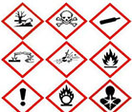
Comunicación de Riesgos de Sílice
Los Empleadores están obligados a cumplir con la Norma de Comunicación de Riesgos de OSHA - HCS (29 CFR 1910.1200).
  La HCS requiere que los empleadores informen a los empleados sobre químicos peligrosos en el lugar de trabajo, como sílice cristalina respirable, a través de sus programas escritos de comunicación de riesgos.
Los empleadores deben abordar al menos los riesgos a la salud de cáncer, efectos pulmonares, efectos en el sistema inmunológico y efectos renales como parte del programa de comunicación de riesgos para sílice cristalina respirable.
Los programas escritos de comunicación de riesgos deben describir como se cumplirán los requisitos de etiquetado de contenedores, hojas de datos de seguridad (SDSs), y entrenamiento de empleados.
Notes:
Los empleadores están obligados a cumplir con la Norma de Comunicación de Riesgos – HCS (29 CFR 1910.1200). La HCS obliga a los empleadores a informar a los empleados sobre químicos peligrosos en el lugar de trabajo, como la sílice cristalina respirable, a través de sus programas escritos de comunicación de riesgos. Los programas escritos de comunicación de riesgos deben describir como se cumplirán los requisitos de etiquetas para contenedores, hojas de datos de seguridad (SDSs) y entrenamiento de empleados. Como parte del programa de comunicación de riesgos para sílice cristalina respirable, los empleadores deben abordar al menos los siguientes riesgos a la salud: cáncer, efectos pulmonares, efectos al sistema inmunológico, y efectos renales.

Slide 61
Comunicación de Riesgos de Sílice – cont.
Bajo la HCS, los empleadores deben
    Informar a los empleados sobre los requisitos generales de la HCS
    Entrenar empleados sobre cómo detectar la presencia o liberación de químicos peligrosos en el área de trabajo.
    Entrenar a los empleados sobre detalles del programa de comunicación de riesgos desarrollado por el empleador, específico para el lugar de trabajo, como el etiquetado de contenedores, sistema de etiquetado en el lugar de trabajo, SDSs, y sobre cómo los empleados pueden obtener y usar esta información de riesgos.
Los empleadores deben tener disponible sin costo alguno para cada empleado una copia de la norma de sílice cristalina respirable cubierta por la norma.
Notes:
Bajo la HCS, los empleadores deben:
Informar a los empleados sobre los requisitos generales de la HCS
Entrenar empleados sobre cómo detectar la presencia o liberación de químicos peligrosos en el área de trabajo.
Entrenar a los empleados sobre detalles del programa de comunicación de riesgos desarrollado por el empleador, específico para el lugar de trabajo, como el etiquetado de contenedores, sistema de etiquetado en el lugar de trabajo, SDSs, y sobre cómo los empleados pueden obtener y usar esta información de riesgos.
Bajo la HCS, los empleadores deben tener disponible sin costo alguno para cada empleado una copia de la norma de sílice cristalina respirable cubierta por la norma. Esto puede significar simplemente permitir a los empleados ver una copia impresa o electrónica en una ubicación razonable.

Slide 62
Comunicación de Riesgos de Sílice - Hojas de Datos de Seguridad(SDS)
Las SDSs incluyen datos sobre todos los materiales o productos que contienen sustancias peligrosas
Si un material o producto contiene sílice cristalina en cantidades mayores a 0.1%, deberá haber una hoja de datos de seguridad del mismo
Responsabilidad del fabricante: Los fabricantes deben obtener o desarrollar una hoja de datos de seguridad para cada químico peligroso que producen o importan
Responsabilidad del empleador: Los empleadores deben asegurar el acceso a hojas de datos de seguridad de todos los materiales peligrosos del lugar de trabajo.
HOJA DE DATOS DE SEGURIDAD DE MATERIALES CONTENIENDO SÍLICE
(SDS)
Notes:
Las Hojas de Datos de Seguridad contienen datos sobre todos los materiales o productos conteniendo substancias peligrosas. Si un material o producto contiene sílice cristalina en cantidades mayores a 0.1%, se debe tener una hoja de datos de seguridad para éste.
Responsabilidad del fabricante: Los fabricantes deben obtener o desarrollar una hoja de datos de seguridad para cada químico peligroso que producen o importan
Responsabilidad del empleado: Los empleadores deben asegurar el acceso a las hojas de datos de seguridad para todos los materiales peligrosos en el lugar de trabajo.

Slide 63
Mantenimiento de Registros
Según la regulación de OSHA para el Acceso a los Registros Médicos y de Exposición (29 CFR 1910.1020), los empleadores deben mantener registros de
  Registros médicos (la opinión médica escrita del PLHCP para el empleador)
  Datos de monitoreo de aire - Si empleadores realizan monitoreos de aire para cumplir con la norma.
  Datos objetivos – Si el empleador se basa en datos objetivos
Registros médicos y de exposición deben ser mantenidos y estar disponibles para:
  Empleados, sus representantes y OSHA.
  REGISTROS A MANTENER
  Datos de monitoreo del aire - - si empleadores realizan monitoreos del aire para cumplir con la norma.
  Datos objetivos- si el empleador se basa en datos objetivos
  Registros médicos
Notes:
Los registros pueden demostrar el cumplimiento de la norma de parte del empleador y pueden asistir en el diagnóstico e identificación de enfermedades relacionadas al lugar de trabajo. Por lo tanto, como sea apropiado, los empleadores están obligados a hacer y mantener registros precisos de datos de monitoreo del aire y datos objetivos usados para evaluar la exposición de empleados a sílice cristalina respirable bajo la norma, así como registros de vigilancia médica proveída de acuerdo a la norma.
Los registros de exposición y médicos deben ser mantenidos y estar disponibles a los empleados, sus representantes y OSHA de acuerdo a la regulación de la OSHA sobre el Acceso de Empleados a los Registros de Exposición y Médicos (29 CFR 1910.1020). Los registros de Exposición (incluyendo monitoreo del aire y datos objetivos) deben ser mantenidos por al menos 30 años y los registros médicos deben ser mantenidos por al menos la duración del empleo, más 30 años.

Slide 64
Controles Alternativos de Exposición a Sílice
Los empleadores que opten por no implementar la Tabla 1 deben seguir un enfoque de métodos alternativos de control de exposición
Este enfoque involucra
  • Evaluar la exposición de empleados a sílice
  Limitar la exposición al PEL usando controles factibles de ingeniería y prácticas de trabajo.
  • Proveer protección respiratoria cuando sea necesario.
Notes:
Los empleadores que realicen tareas no indicadas en la Tabla 1 o que no implementen plenamente y apropiadamente los controles de ingeniería, prácticas de trabajo y protección respiratoria descritas en la Tabla 1 del enfoque especificado de métodos de control de exposición, deben seguir el enfoque alternativo de métodos de control de exposición.
Este enfoque involucra:
• Evaluar la exposición de empleados a sílice
• Limitar la exposición al PEL usando controles factibles de ingeniería y prácticas de trabajo
• Proveer protección respiratoria cuando sea necesario.

Slide 65
Evaluación de Exposición
Empleadores que siguen métodos alternativos de control de exposición deben evaluar la exposición de 8 horas TWA por cada empleado
El propósito de evaluar la exposición de empleados incluye
  Identificar dónde están ocurriendo las exposiciones
  Ayudar al empleador a escoger los métodos de control y asegurar su efectividad
  Prevenir que empleados sean expuestos a sílice por encima del PEL
  Proveer a los empleados con información sobre sus niveles de exposición
  Dar información sobre la exposición de empleados al PLHCP que realiza los exámenes médicos.
Notes:
Las evaluaciones de exposición requieren que los empleados de la industria de la construcción sigan métodos alternativos de control de exposición para evaluar la exposición TWA de 8 horas para cada empleado que está o puede suponerse razonablemente que esté expuesto a sílice cristalina respirable a o por encima del nivel de acción de 25 μg/m³ en un TWA de 8 horas. El propósito principal de evaluar la exposición de empleados es:
• Identificar dónde están ocurriendo las exposiciones
• Ayudar al empleador a escoger los métodos de control y asegurar su efectividad
• Prevenir que empleados sean expuestos a sílice por encima del PEL
• Proveer a los empleados con información sobre sus niveles de exposición
• Dar información sobre la exposición de empleados al PLHCP que realiza los exámenes médicos.

Slide 66
Cálculo de Exposición TWA
La exposición TWA para un turno de trabajo de 8 horas es calculada como:
TWA = (Ca Ta + Cb Tb+ . . . +Cn Tn) ÷ 8
Donde C es la concentración de sílice (µg/m³), y T es la exposición de la duración (en horas) a una concentración C
Ejemplo:
Dadas: 2 horas de exposición a 100 µg/m³; 2 horas de exposición a 50 µg/m³; y 4 horas de exposición a 10 µg/m³
TWA = (2 x 100 + 2 x 50 + 4 x 10) ÷ 8 = 42.5 µg/m³
Debido a que 42.5 µg/m³ es más alto que 25 µg/m³, la exposición TWA de este empleado estaría por encima del nivel de acción pero debajo del PEL de 50 µg/m³.
Notes:
Tanto el PEL como el nivel de acción están expresados como exposiciones TWA. Las medidas TWA expresan el nivel de exposición variable sobre el transcurso de un turno de trabajo por periodos promedios de exposiciones altas y bajas. La exposición TWA por un turno de trabajo de 8 horas es calculada usando una formula simple:
TWA = (Ca Ta + Cb Tb . . . Cn Tn) ÷ 8
Donde: TWA es el promedio ponderado del tiempo de exposición, C es la concentración durante cualquier periodo de tiempo (T) donde la concentración permanece constante; y T es la duración en horas de la exposición a la concentración (C)
Basado en el TWA calculado, un empleador puede decidir dónde se encuentra en términos del Nivel de Acción y el Límite de Exposición Permisible.

Slide 67

Opciones de Evaluación de Exposición
La norma se aplica a tres formas de sílice cristalina respirable que son cubiertas por la norma
  • Quarzo – De lejos, la forma más común de sílice encontrada en construcciones
  • Cristobalita (menos común)
  • Tridimita (menos común)
Opciones para evaluar la exposición son:
  • Opción de rendimiento
  • Opción de monitoreo programado
Notes:
El PEL es aplicable a las tres formas de sílice cristalina respirable que es cubierto por la norma: cuarzo, cristobalita y tridimita. El cuarzo es, de lejos, la forma más común de sílice cristalina encontrada en lugares de trabajo de la industria de la construcción, y en la mayoría de los casos el cuarzo será la única forma de sílice cristalina respirable analizada en muestras de aire usadas para medir la exposición de empleados.
La norma permite que empleadores elijan entre dos opciones para evaluar exposiciones: la opción de rendimiento y la opción de monitoreo programado.

Slide 68
Evaluación de Exposición– Opción de Rendimiento
La Opción de Rendimiento da flexibilidad a determinadas exposiciones a sílice para cada empleado basado en una combinación de datos de monitoreo del aire o datos objetivos (deben reflejar las condiciones del lugar de trabajo)
  Los datos del monitoreo del aire son obtenidos siguiendo los procedimientos y requisitos en el Apéndice A de la Norma.
  Los datos objetivos son información que demuestra la exposición de empleados a sílice asociada a un producto o material particular, o a un proceso, tarea, o actividad específica.
Ejemplos de datos objetivos
  • Datos de monitoreo de aire de encuestas del sector industrial
  • Datos históricos de monitoreo del aire
  • Cálculos basados en la composición de una substancia
Notes:
La opción de rendimiento da a los empleadores flexibilidad para determinar la exposición del TWA de 8 horas por cada empleado basada en una combinación de datos de monitoreo del aire o datos objetivos. Ambos datos pueden efectivamente caracterizar la exposición de empleados a sílice cristalina respirable.
Datos de monitoreo del aire: Estos datos son obtenidos a través de los resultados de monitoreo del aire conducido y analizado de acuerdo a los procedimientos y requerimientos en el Apéndice A, bajo la responsabilidad del empleador, para cumplir con los requerimientos de la norma.
Datos objetivos: Este tipo de datos abarca información que demuestra la exposición del empleado a sílice cristalina respirable, asociada a un producto o material particular, o procesos específicos, tareas o actividades. Algunos ejemplos de datos objetivos son: los datos de monitoreo del aire de encuestas del sector industrial, datos históricos del monitoreo del aire, cálculos basados en la composición de una substancia.

Slide 69
Opción de Rendimiento – Responsabilidades del Empleador
Empleadores bajo la Opción de Rendimiento deben
  Realizar la evaluación de exposición antes que el trabajo comience.
  Re-evaluar la exposición cuando pueda razonablemente esperarse un cambio en producción, proceso, equipo de control, personal, or prácticas laborales
  Tener la posibilidad de demostrar que la exposición de sus empleados han sido caracterizadas fielmente.
  Asegurar que la evaluación de la exposición refleja las exposiciones de los empleados en cada turno, para cada clasificación de empleo, en cada área de trabajo.
Notes:
Los empleadores que escojan evaluar la exposición basados en la opción de rendimiento deben realizar evaluaciones de exposición antes de que el trabajo comience. Los empleadores deben re-evaluar la exposición donde sea que pueda razonablemente esperarse un cambio en producción, procesos, equipo de control, personal o prácticas laborales con la posibilidad de que este cambio resulte en una nueva o más alta exposición a o por encima del nivel de acción. También, los empleadores deben tener la posibilidad de demostrar que las exposiciones del empleado han sido caracterizadas con precisión. Además, los empleadores deben asegurarse de que la evaluación de la exposición refleja las exposiciones de los empleados en cada turno, para cada clasificación de empleo, en cada área de trabajo.

Slide 70
Evaluación de Exposición –
Opción de Monitoreo Programado
Esta opción guía a los empleadores en cuándo y con qué frecuencia deben realizar monitoreos de exposiciones para medir las exposiciones de empleados.
Bajo esta opción, los empleadores deben asegurarse de que
  Los resultados representen la exposición TWA a sílice de los empleados durante un día de trabajo de ocho horas
  Las muestras sean recolectadas de la zona de respiración del empleado
  Las muestras son recolectadas fuera de los respiradores de modo que representen la exposición que ocurriría sin el uso del respirador
  El monitoreo inicial es realizado tan pronto como el trabajo comienza, de modo que puedan determinarse los niveles de exposición y medidas de control
  El monitoreo de exposición incluye, como mínimo, una muestra de turno completo tomada para cada función laboral, en cada clasificación de empleo, en cada área de trabajo, en cada turno.
  La caracterización de la exposición de cada empleado podría involucrar el monitoreo de todos los empleados expuestos o un menor número de empleados (usando un muestreo representativo).
Notes:
La opción de monitoreo programado permite a los empleadores saber cuándo y qué tan a menudo deben realizar el monitoreo de exposición para medir la exposición de los empleados. Los empleadores que seleccionen la opción de monitoreo programado deben asegurarse de que:
• Los resultados representen la exposición TWA a sílice de los empleados durante un día de trabajo de ocho horas;
• Las muestras sean recolectadas de la zona de respiración del empleado;
• Las muestras son recolectadas fuera de los respiradores de modo que representen la exposición que ocurriría sin el uso del respirador;
• El monitoreo inicial es realizado tan pronto como el trabajo comienza, de modo que puedan determinarse los niveles de exposición y medidas de control;
• El monitoreo de exposición incluye, como mínimo, una muestra de turno completo tomada para cada función laboral, en cada clasificación de empleo, en cada área de trabajo, en cada turno; y
Es importante observar que la caracterización de la exposición de cada empleado podría involucrar el monitoreo de todos los empleados expuestos o un menor número de empleados (usando un muestreo representativo). El monitoreo representativo es permitido cuando varios empleados realizan el mismo empleo durante el mismo turno bajo las mismas condiciones.

Slide 71
Opción de Programación- Frecuencia de Monitoreo
Bajo la opción de monitoreo programado, la decisión de la frecuencia de monitoreo depende de los resultados del monitoreo inicial
Si el monitoreo inicial muestra que las exposiciones están debajo del nivel de acción, no se requiere un monitoreo posterior
Si es entre el AL y el PEL, el empleador debe repetir el monitoreo dentro de seis meses después del monitoreo más reciente.
Si es sobre el PEL, el empleador debe repetir el monitoreo dentro de tres meses después del monitoreo más reciente.
Notes:
Bajo la opción de monitoreo programado, la frecuencia del monitoreo depende de los resultados del monitoreo inicial, y a partir de esto, cualquier monitoreo adicional requerido.
Si el monitoreo inicial muestra exposiciones que están:
• debajo del nivel de acción, no se requiere un monitoreo posterior;
• entre el AL y el PEL, el empleador debe repetir el monitoreo dentro de seis meses después del monitoreo más reciente.
• Si es sobre el PEL, el empleador debe repetir el monitoreo dentro de tres meses después del monitoreo más reciente.
Cuando los resultados de dos monitoreos no-iniciales tomados consecutivamente (al menos separados por 7 días, pero dentro de un periodo de 6 meses) están bajo el nivel de acción, los empleadores podrían dejar de monitorear a los empleados representados por esos resultados, en tanto no ocurran cambios que puedan razonablemente considerarse como generando exposiciones nuevas o adicionales a o por encima del nivel de acción.

Slide 72
Re-evaluación de Exposiciones
Los empleadores deben re-evaluar las exposiciones cuando pueda ocurrir un cambio en producción, proceso, equipo de control, personal, o prácticas laborales resultando potencialmente en un incremento de exposición a sílice a o por encima del nivel de acción (AL).
Los empleadores no tienen que conducir un monitoreo adicional simplemente porque ha ocurrido un cambio, a menos que el umbral del AL sea excedido.
Ejemplo – La re-evaluación no es requerida cuando una tarea es movida de una ubicación dentro de un edificio hacia el exterior, o cuando un producto es reemplazado con otro que tiene un contenido de sílice más bajo (revise el SDS para determinar % sílice) manteniendo el mismo proceso.
¡Observe que lo contrario no es verdad! Moverse del exterior a una locación interior, o un nuevo producto con contenido de sílice a una concentración más alta podría cambiar críticamente la exposición del empleado requiriendo re-evaluación.
Notes:
El empleador debe re-evaluar las exposiciones cuando pueda ocurrir un cambio en producción, proceso, equipo de control, personal, o prácticas laborales resultando potencialmente en un incremento de exposición a sílice a o por encima del nivel de acción (AL).
Los empleadores no tienen que conducir un monitoreo adicional simplemente porque ha ocurrido un cambio, en tanto no es razonablemente esperado que de ese cambio resulten nuevas o adicionales exposiciones a sílice cristalina respirable a o por encima del AL. Por ejemplo, la re-evaluación no es requerida cuando una tarea es movida de una ubicación dentro de un edificio hacia el exterior, o cuando un producto es reemplazado con otro que tiene un contenido de sílice más bajo (basado en la hoja de datos de seguridad-- % sílice) manteniendo el mismo proceso. Sin embargo, si una tarea ha sido movida del exterior hacia dentro de un edificio, o cuando un producto es reemplazado con otro producto que tiene un contenido de sílice cristalina más alto, entonces una evaluación será necesaria.

Slide 73

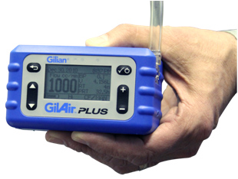
Métodos de Análisis de Muestras
Los empleadores deben asegurarse de que todas las muestras de aire tomadas para cumplir los requerimientos de la Norma de Sílice sean analizadas por un laboratorio que siga los procedimientos dados en el Apéndice A de la Norma.
Notes:
El Apéndice A de la norma de sílice enumera procedimientos de laboratorio para medir la sílice cristalina respirable contenida en muestras de aire. Los empleadores deben asegurarse de que todas las muestras de aire son tomadas de forma que cumplan con los requerimientos de la norma y analizadas por un laboratorio que siga los procedimientos dados en el Apéndice A. Si los empleadores contratan un laboratorio externo aprobado/certificado para realizar los análisis de sílice cristalina respirable, ellos pueden confiar en los resultados proveídos por ese laboratorio, el cual es reconocido por seguir los protocolos del Apéndice A.

Slide 74
Notificación al Empleado
Los empleadores deben notificar a cada empleado afectado de los resultados de la evaluación de exposición dentro de los 5 días laborales después de realizarla.
  “Afectado” significa todos los empleados cuya exposición fue evaluada, incluyendo empleados cuya exposición fue representada por la medida de exposición de otros empleados, y aquellos cuya evaluación de exposición se basó en datos objetivos.
Los empleadores deben notificar a cada uno de los empleados por escrito o publicar los resultados en un lugar accesible a todos los empleados afectados.
Notes:
Los empleadores deben notificar a cada empleado afectado de los resultados de la evaluación de exposición dentro de los 5 días laborales después de realizarla. Los empleados afectados son aquellos cuyas exposiciones fueron evaluadas, así como los empleados cuyas exposiciones fueron representadas por las medidas de exposición de otros empleados y aquellos empleados cuya evaluación de exposición estuvo basada en data objetiva. Las exposiciones pueden ser caracterizadas y reportadas como un rango (por ejemplo, entre el nivel de acción y el PEL). La notificación de exposición para cada empleado debe ser por escrito o publicando los resultados en un lugar que sea accesible para todos los empleados afectados.

Slide 75
Notificación al Empleado con Acción Correctiva
Cuando una evaluación de exposición revela exposiciones por encima del PEL, la notificación escrita debe también describir la acción correctiva que está tomando el empleador para reducir la exposición de los empleados a o debajo del PEL.
Las acciones correctivas incluyen controles de ingeniería. Sin embargo, si los controles de ingeniería no son factibles o el empleador necesita más de 5 días para identificar los controles de ingeniería correctos, la protección respiratoria es la acción correctiva que sería descrita en la notificación escrita.
Notes:
Cuando una evaluación de exposición revela exposiciones por encima del PEL, la notificación escrita debe también describir la acción correctiva que está tomando el empleador para reducir la exposición de los empleados a o debajo del PEL.
Las acciones correctivas incluyen controles de ingeniería. Sin embargo, si los controles de ingeniería no son factibles o el empleador necesita más de 5 días para identificar los controles de ingeniería correctos, la protección respiratoria es la acción correctiva que sería descrita en la notificación escrita.

Slide 76
Observación de Monitoreo
El empleador debe permitir a los empleados afectados o sus representantes designados observar cualquier monitoreo del aire de la exposición del empleado a sílice.
Cuando sea necesario, los empleados deben proveer ropa protectora y/o equipos (ejemplo: respirador) sin costo alguno al observador, y asegurarse que el observador use esa ropa o equipo.
  Si la observación puede hacerse desde afuera del área de peligro, no se necesitará ropa o equipo protectores.
Notes:
El empleador debe permitir a los empleados afectados o sus representantes designados observar cualquier monitoreo del aire de la exposición del empleado a sílice. Cuando sea necesario, los empleadores deben proveer ropa protectora y/o equipos (ejemplo: respirador) sin costo alguno al observador, y asegurarse que el observador use esa ropa o equipo. Si la observación puede hacerse desde afuera del área de peligro, no se necesitará ropa o equipo protectores.

Slide 77
Métodos de Cumplimiento
La sección de la norma sobre los métodos de cumplimiento exige que los empleadores protejan a los empleados siguiendo la jerarquía de controles, que se basa en
  Controles de ingeniería y de prácticas laborales para reducir exposiciones y solo permitir el uso de respirador, en adición a otros controles, cuando los controles de ingeniería viables no puedan reducir la exposición de empleados a niveles por debajo del PEL
  Aun cuando los empleadores demuestren la inviabilidad de controles de ingeniería y controles en el lugar de trabajo, ellos deben aun usar controles factibles para reducir la exposición al nivel más bajo, y además usar protección respiratoria junto con esos controles.
Notes:
Los empleadores deben usar controles de ingeniería y prácticas laborales para reducir y mantener la exposición de los empleados a sílice cristalina respirable a o por debajo del PEL. Si los controles de ingeniería y prácticas de control posibles no son efectivos para reducir la exposición de los empleados a o por debajo del PEL, los empleadores deben aun usar los métodos de control factibles para reducir las exposiciones al valor más bajo posible y además usar protección respiratoria junto con esos controles.

Slide 78
Métodos de Cumplimiento – cont.
Los empleadores que sigan cualquiera de los métodos de control de exposición (Tabla 1 o alternativa) debe proveer protección respiratoria.
La protección respiratoria es necesaria bajo las siguientes condiciones
  Cuando la exposición exceda el PEL durante periodos necesarios para implementar controles de ingeniería y prácticas laborales viables.
  Cuando la exposición exceda el PEL durante tareas, como algunas tareas de mantenimiento y reparación, para las cuales controles de ingeniería y prácticas laborales no son viables.
Notes:
Los empleadores que sigan cualquiera de los métodos de control de exposición (Tabla 1 o alternativa) debe proveer protección respiratoria.
La protección respiratoria es necesaria bajo las siguientes condiciones
Cuando la exposición exceda el PEL durante periodos necesarios para implementar controles de ingeniería y prácticas laborales viables; y/o
Cuando la exposición exceda el PEL durante tareas, como algunas tareas de mantenimiento y reparación, para las cuales controles de ingeniería y prácticas laborales no son viables.

Slide 79
Chorreado Abrasivo
La sección de Métodos de Cumplimiento también tiene referencias cruzadas a otras normas de OSHA que se aplican al chorreado abrasivo.
Además del cumplimiento de los requisitos de uso de controles de ingeniería y prácticas laborales, de acuerdo a la jerarquía de controles, los empleadores de la construcción que realizan operaciones de chorreado abrasivo usando agentes de chorreo que contienen sílice o que realizan chorreado abrasivo sobre estructuras que contienen sílice, deben también cumplir con otras normas relevantes, como la norma de ventilación para construcción (29 CFR 1926.57), la cual contiene requisitos para la ventilación y equipo de protección para el personal, incluyendo respiradores.
Notes:
Además del cumplimiento de los requisitos de uso de controles de ingeniería y prácticas laborales, de acuerdo a la jerarquía de controles, los empleadores de la construcción que realizan operaciones de chorreado abrasivo usando agentes de chorreo que contienen sílice o que realizan chorreado abrasivo sobre estructuras que contienen sílice, deben también cumplir con otras normas relevantes, como la norma de ventilación para construcción (29 CFR 1926.57). Esta norma es simplemente una referencia cruzada que los empleadores de la construcción deben cumplir cuando realizan chorreado abrasivo. Esta norma contiene requisitos para ventilación y equipo de protección para el personal, incluyendo respiradores.

Slide 80
CUMPLIMIENTO CON LA NORMA A
RESUMEN
¿El Empleador Debe Seguir Este Requisito?
Requisito | Si Implementa la Tabla 1 Entera y Correctamente | Si Sigue Controles de Exposición Alternativos
PEL | No | Si
Evaluación de Exposición | No | Sí, cuando se espera razonablemente exposiciones sobre el nivel de acción
Métodos de Cumplimiento | No | Si
Protección Respiratoria | Sí, si el uso del respirador es requerido por la Tabla 1 | Sí, si el uso del respirador es requerido para reducir exposiciones al PEL
Limpieza | Si | Si
Plan Escrito de Control de Exposición | Si | Si
Vigilancia Médica | Sí, para empleados que deben usar un respirador, según la norma sobre sílice, por 30 o más días al año.
Comunicación de Riesgos | Si | Si
Mantenimiento de Registro | Sí, para cualquier empleado que está siendo examinado médicamente | Sí, para evaluaciones de exposiciones y para cualquier empleado que está siendo examinado médicamente
Fuente: Guía OSHA de Cumplimiento para Pequeñas Entidades de la Norma de Sílice para la Construcción
Notes:
Antes de cumplir los requisitos de la norma de Sílice Cristalina Respirable, los empleadores deben determinar si la norma de sílice se aplica a sus sitios de trabajo. Si los empleados pueden estar expuestos a sílice cristalina respirable a o por encima de 25 µg/m3 en un turno de 8 horas TWA bajo cualquier condición predecible, mientras realizan actividades de construcción, entonces el/la empleador(a) tiene la opción de cumplir con la norma usando cualquiera de los métodos especificados para el control de exposición (Tabla 1) o los métodos alternativos de control de exposición.
La hoja de ruta presentada en la diapositiva arriba muestra los requerimientos que el empleador debe cumplir bajo la norma, basado en el método de cumplimiento que sigan.

Slide 81
Recursos Adicionales
Recursos adicionales para quienes reciben el entrenamiento:
    Sitio web de OSHA sobre sílice <https://www.osha.gov/silica/
    Folleto de OSHA sobre exposición a sílice <https://www.osha.gov/dte/library/silicosis/si_gi.pdf>
    Página de Temas de Seguridad y Salud de OSHA
    <https://www.osha.gov/dsg/topics/silicacrystalline/index.html>
    Guía de OSHA de Cumplimiento para Pequeños Negocios
    <https://www.osha.gov/Publications/OSHA3902.pdf>
    Sitio web de CPWR sobre sílice <https://www.silica-safe.org>
Notes:
Información adicional puede ser recopilada de las fuentes y documentos presentados arriba.

Slide 82
¿PREGUNTAS?

Slide 83
POSTTEST
POR FAVOR COMIENCE EL POSTTEST
(15 MIN)
SILICA TRAINING
Notes:
El entrenador distribuye copias del “Posttest” a los participantes.

Slide 84
PREGUNTAS/RESPUESTAS
POSTTEST
INTERACTIVO
Preguntas /Respuestas
(POR FAVOR CALIFIQUE SU
PRETEST Y POSTTEST)
SILICA TRAINING
Notes:
El entrenador le pide a los participantes calificar el pre-test y el posttest mientras les da las respuestas correctas para cada pregunta. Si los participantes tienen alguna pregunta o piden una clarificación adicional a alguna pregunta el entrenador responde y explica esas preguntas.

Slide 85
ENCUESTA DE OPINIÓN
POR FAVOR LLENE LA ENCUESTA DE OPINIÓN
Y
ENTREGUE EL PAQUETE DE ENTRENAMIENTO AL COORDINADOR DE ENTRENAMIENTO
SILICA TRAINING
Notes:
El entrenador distribuye copias de la “encuesta de opinión” a los participantes. Una vez que los participantes terminan la encuesta de opinión, todas las copias que tienen los participantes son recogidas. (hoja de inscripción, pretest, posttest y encuesta de opinión).

Slide 86
¡GRACIAS!

